Slide 1

Дифференциальная диагностика гриппа, ОРВИ и COVID-19, микст вирусных инфекций.
Профессор кафедры педиатрии с курсом ИДПО
Ширяева Г.П.

Slide 2
Острая респираторная вирусная инфекция (ОРВИ) – острое инфекционное заболевание респираторного тракта, в большинстве случаев завершающееся спонтанным выздоровлением, проявляющееся катаральным воспалением верхних дыхательных путей. ОРВИ как правило протекает с лихорадкой, насморком, кашлем, болью в горле признаками общей интоксикации.
Основными возбудителями ОРВИ являются вирусы гриппа типа А и В, респираторно-синцитиальный вирус (РСВ), вирусы парагриппа, риновирусы, аденовирусы, человеческие метапневмовирусы, сезонные коронавирусы.
Вирусы, способные вызывать тяжелые пневмонии, такие как MERS-CoV и SARS-CoV-2 (возбудитель новой коронавирусной инфекции COVID-19) могут клинически протекать как сезонные ОРВИ.
Также необходимо помнить, что ОРВИ могут иметь сочетанную этиологии, когда в развитии инфекционного процесса участвует несколько возбудителей.

Slide 3
Острые респираторные инфекции (ОРИ),
Acute respiratory infections (ARI) - группа клинико-морфологически сходных острых воспалительных заболеваний органов дыхания, вызываемых пневмотропными патогенами
Терминология
Международная классификация болезней МКБ-10
Cигнальный клинико-лабораторного эпиднадзор за острыми респираторными вирусными инфекциями (письмо Федеральной службы по надзору в сфере защиты прав потребителей и благополучия человека от 2 ноября 2009 г. N 01/16328-9-27 "О внедрении методических рекомендаций по сигнальному надзору за гриппом и ОРВИ«)

Slide 4
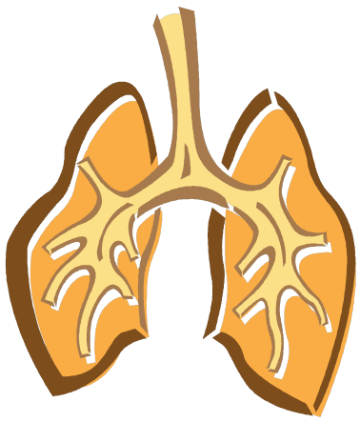
Коды МКБ-10
X Болезни органов дыхания
J00-J06 Острые респираторные инфекции верхних дыхательных путей
J10-J18 Грипп и пневмония
J20-J22 Другие острые респираторные инфекции нижних дыхательных путей
J30-J39 Другие болезни верхних дыхательных путей
J40-J47 Хронические болезни нижних дыхательных путей
J60-J70 Болезни легкого, вызванные внешними агентами
J80-J84 Другие респираторные болезни, поражающие главным образом интерстициальную ткань
J85-J86 Гнойные и некротические состояния нижних дыхательных путей
J90-J94 Другие болезни плевры
J95-J99 Другие болезни органов дыхания
J00-J06 Острые респираторные инфекции верхних дыхательных путей
Острый назофарингит
Острый синусит
Острый фарингит
Острый тонзиллит
Острый ларингит и трахеит
Острый обструктивный ларингит [круп] и эпиглоттит
Острая инфекция верхних дыхательных путей множественной и неуточненной локализации
J10-J18 Грипп и пневмония
Грипп, вызванный идентифицированным вирусом гриппа
Грипп, вирус не идентифицирован
Вирусная пневмония, не классифицированная в других рубриках
Пневмония, вызванная Streptococcus pneumoniae Пневмония, вызванная Haemophilus influenzae Бактериальная пневмония, не классифицированная в других рубриках
Пневмония, вызванная другими инфекционными агентами, не классифицированными в других рубриках
Пневмония при болезнях, классифицированных в других рубриках
Пневмония без уточнения возбудителя

Slide 5
B34.2 Коронавирусная инфекция неуточненная
B34.9 Вирусная инфекция неуточненная
B97.0 Аденовирусная инфекция
B97.4 Респираторно-синцитиальная инфекция
U07.1 COVID-19, вирус идентифицирован (подтвержден лабораторным тестированием независимо от тяжести клинических признаков или симптомов)
U07.2 COVID-19, вирус не идентифицирован (COVID-19 диагностируется клинически или эпидемиологически, но лабораторные исследования неубедительны или недоступны)
Z03.8 Наблюдение при подозрении на коронавирусную инфекцию
Z20.8 Контакт с больным коронавирусной инфекцией

Slide 6
В осенний период >200 респираторных вирусов атакуют детей!
Повышенная температура
Головная боль
Миалгия
Ринорея
Notes:
Актуализация проблемы

Slide 7
Актуальность ОРВИ
из-за высокого риска развития осложнений в любые сроки от начала болезни ОРВИ и грипп - серьезная проблема для здоровья, особенно у детей, что выдвигает эти инфекции в число наиболее актуальных для практического здравоохранения

Slide 8
ОРВИ - широко распространенная группа заболеваний, возбудители которых (вирусы) проникают в организм через дыхательные пути, распространяются преимущественно в клетках слизистой респираторного тракта, вызывая его повреждение.
ОРВИ занимают значительное место в группе острых
респираторных заболеваний, которые вызываются вирусами,
микоплазмой, хламидиями, бактериями и их ассоциациями.
ОРВИ - наиболее массовые заболевания, на долю которых
приходится до 90% всей инфекционной патологии. ОРВИ ежегодно
болеют более 20 - 40 млн. человек, во время пандемий это число
увеличивается многократно.
Респираторные вирусы обладают высокой контагиозностью,
быстрой мутабельностью генома, высоким круглогодичным фоном.

Slide 9
Этиология ОРВИ
Наибольшую эпидемиологическую значимость представляют
вирусы гриппа A и B. Тем не менее, другие возбудители вносят
большой вклад в инфекционную заболеваемость в
межэпидемический по гриппу период.
В качестве этиологических факторов чаще всего выступают:
- аденовирусы,
- риновирусы,
- вирусы парагриппа,
- респираторно-синцитиальная вирусная инфекция,
- коронавирусы.
- В последние годы описаны метапневмовирусы и бокавирусы.

Slide 10
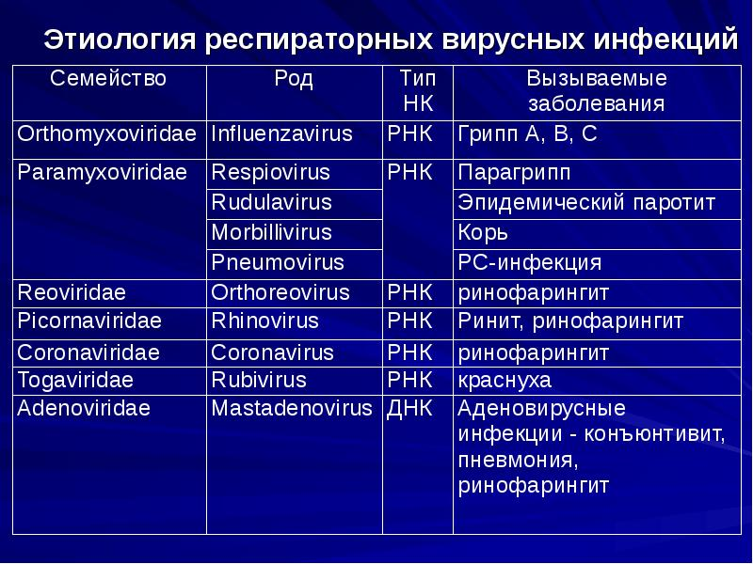

Slide 11
Основные группы возбудителей острых респираторных заболеваний
Группы возбудителей | Возбудители
Респираторные вирусы | Грипп (А, В), парагрипп, аденовирусы, РСВ, риновирусы, коронавирусы
Внутри- и внеклеточные возбудители | Clamydia pneumonie, Ch. trachomatis, Mycoplasma pneumoniae, M. hominis, Pneumocystis spp.
Герпес-вирусы | Герпес 1-го, 2-го типа, Эпштейна–Барр-вирус (ВЭБ) — 4-го типа, цитомегаловирус (ЦМВ) – 5-го типа, герпес 6-го типа
Представители эндогенной микрофлоры | Стафилококки, стрептококки, энтерококки и др.
Бактериальные возбудители ЛОР- органов и респираторного тракта | Пневмококк, гемофильная палочка, моракселла, золотистый стафилококк, кишечная палочка, клебсиелла
Другие возбудители | Легионеллы, бокавирусы, метапневмовирусы

Slide 12
Общие черты всех ОРВИ
вирусная природа заболевания,
увеличение заболеваемости в холодное время года
высокая контагиозность
Факторы риска, способствующие заболеваемости ОРВИ
- ранний возраст,
- переохлаждение,
- переутомление, стресс, психоэмоциональные нарушения,
- беременность,
- пожилой и старческий возраст,
- наличие фоновых заболеваний

Slide 13
Тропность вирусов к тканям
Каждый вирус обладает тропностью к тканям верхних дыхательных путей, определяющей отличительные черты клиники разных форм ОРВИ.
Грипп – трахея
Парагрипп – гортань
Риновирусы – нос
Респираторно-синтициальный – бронхи и бронхиолы
Реовирусы - верхние дыхательные пути и желудочно-кишечный тракт
Аденовирусная – слизистая дыхательных путей, глаз, желудочнокишечного тракта.
Присоединившаяся инфекция может поражать альвеолы

Slide 14
Сходство клинической симптоматики различных форм ОРВИ
в сочетании симптомов интоксикации (лихорадка, головная боль, слабость, миалгии)
признаков поражения верхних дыхательных путей.
В крови отмечается нормальное или сниженное количество лейкоцитов и лимфопения.
Вместе с тем, различные представители этой группы заболеваний имеют особенности клинической картины, что позволяет их дифференцировать и о чем очень важно знать врачу первичного
звена здравоохранения.

Slide 15
ВОЗРАСТНЫЕ ОСОБЕННОСТИ ТЕЧЕНИЯ ОРВИ
Дети и подростки | Пожилой и старческий возраст | Беременные женщины
-Течение ОРВИ отличается наличием выраженного токсикоза, инфекционно токсического шока, менингеального синдрома, сонливости, высокой лихорадки, судорог. -Часто наблюдаются подсвязочный ларингит, миозит. -Характерны гастроинтестинальные расстройства. - Рано присоединяется бактериальная инфекция. - Может наблюдаться синдром Рея с тяжелым прогрессирующим поражением печени и ЦНС. | -Течение ОРВИ часто осложняется присоединением осложнений (отек легких, инфекционно-токсический шок, геморрагический синдром, пневмонии). - В периоде реконвалесценции часто наблюдается выраженный астенический синдром. - Часто приводят к обострениям сопутству-ющих заболеваний (ИБС, АГ, СД, хронических заболеваний органов дыхания). | - ОРВИ нередко протекают в тяжелой форме. -Характерно раннее присоединение бактериальной инфекции, чаще всего пневмококковой, стафилококковой инфекции, гемофильной палочки. - Под влиянием гриппозной инфекции резко снижается сопротивляемость организма беременной, нарушаются функции эндокринной и иммунной систем, что способствует активизации хронических заболеваний во время беременности и после родов

Slide 16
В качестве возможных схем лечения легких форм ОРВИ с подозрением на
COVID-19 в амбулаторных условиях можно включать комбинации препаратов с доказанной эффективностью в отношении сезонных ОРВИ и препараты, предположительно эффективные в отношении SARS-CoV-2.
1. рекомбинантный интерферон альфа. Капли или спрей в каждый носовой ход 5-6 раз в день (разовая доза - 3000 ME, суточная доза – 15000-18000 ME) + гидроксихлорохин 600 мг в первый день (3 раз по 200 мг), 400 мг во второй день (2 раза по 200 мг), далее по 200 мг в сутки в течение 5 дней;
2. умифеновир: 200 мг 4 раза в сутки + гидроксихлорохин 600 мг в первый день (3 раз по 200 мг), 400 мг во второй день (2 раза по 200 мг), далее по 200 мг в сутки в течение 5 дней;
3. рекомбинантный интерферон альфа. Капли или спрей в каждый носовой ход 5-6 раз в день (разовая доза - 3000 ME, суточная доза – 15000-18000 ME) + мефлохин 500 мг в первый и второй день (2 раз по 250 мг), далее по 250 мг в сутки в течение 5 дней*;
4. умифеновир: 200 мг 4 раза в сутки + мефлохин 500 мг в первый и второй день (2 раз по 250 мг), далее по 250 мг в сутки в течение 5 дней*;
5. рекомбинантный интерферон альфа. Капли или спрей в каждый носовой ход 5-6 раз в день (разовая доза - 3000 ME, суточная доза – 15000-18000 ME) + умифеновир, 200 мг 4 раза в сутки – в течение 5 дней**.
* -при недоступности гидроксихлорохина;
**-при наличии противопоказаний к назначению
гидроксихлорохина и мефлохина.

Slide 17
Основными критериями легкого течения ОРВИ являются:
температура тела ниже 38 ^{о}С;
частота дыхательных движений менее 22 в мин.;
сатурация кислорода (SpO2) более 95%;
отсутствие одышки;
отсутствие клинической и аускультативной картины пневмонии.

Slide 18
ЭТИОЛОГИЧЕСКАЯ СТРУКТУРА ОРВИ И ГРИППА
ВИРУСЫ ГРИППА И ОРВИ, ИМЕЮЩИЕ ЭПИДЕМИЧЕСКУЮ АКТИВНОСТЬ В РФ¹
ДАННЫЕ ЭТИОЛОГИЧЕСКОЙ СТРУКТУРЫ ОРВИ²
в различных источниках отличаются, но доля вируса гриппа в структуре ОРВИ даже в период эпидемий составляет
в среднем 5–30%; остальные 70–90% приходятся на другие возбудители ОРВИ, в том числе не дифференцированные и сочетанные инфекции.
ВИРУСЫ ГРИППА ЧЕЛОВЕКА
A (H1N1) pdm09 A (H3N2)
В/Ямагата В/Виктория
ВИРУСЫ ГРИППА ПТИЦ
A (H5N1) A (H5N6) A (H7N9)
ОРВИ
> 200
ВИДОВ
Парагрипп Аденовирус РС-вирус Бокавирус
Метапневмовирус Коронавирус
НЕ УСТАНОВЛЕНА
ЭНТЕРОВИРУСЫ АДЕНОВИРУСЫ
ВИРУСЫ ПАРАГРИППА
ОРВИ остаются неконтролируемыми инфекциями вследствие широкого спектра возбудителей, высокой контагиозности, отсутствия для большинства из них вакцинопрофилактики,
а также формирующейся невосприимчивости (устойчивости)
к лекарственным препаратам.
20–30%
5%
5%
По данным ФБУЗ «Центр гигиены и эпидемиологии г. Москвы» (2017/2018 гг.), доля вирусов гриппа
в 2018 г. в г. Москва составила 25,5%, а в 2017 г. – 51%.
В Российской Федерации в 2018 г. из числа выявленных вирусов негриппозной этиологии преобладал РС-вирус – 27%.
5%
5%
БОЛЕЕ 2 РЕСПИРА- ТОРНЫХ ВИРУСОВ
РЕСПИРАТОРНО- СИНЦИТИАЛЬНЫЙ ВИРУС
5%
15%
КОРОНОВИРУСЫ
Этиологическую структуру гриппа по данным исследований молекулярно-биологическими методами составили вирусы гриппа А (Н1N1)pdm09 (49,58%), А (Н3N2) (25,7%) и В (24,7%). Также
в 2018 г. зарегистрированы очаги эпизоотии, обусловленные вирусом гриппа птиц A (H5N2), в Костромской области, и вирусом
гриппа птиц A (H9N2) – в Приморском крае на птицефабриках.
30–50%
5–15%
ВИРУСЫ ГРИППА
РИНОВИРУСЫ
¹ Бурцева Е.И. Устный доклад «Итоги сезона 2018/2019 гг.». – М., 2019.
² Ющук Н.Д., Хадарцев О.С. Использование интерферонов в профилактике и лечении респираторных вирусных инфекций у взрослых и детей // Лечащий врач. – 2018. – № 3. – С. 20. (https://www.lvrach.ru/2018/03/15436931/)

Slide 19
ОРВИ И ГРИПП В ТЕЧЕНИЕ ГОДА¹
ЭТИОЛОГИЧЕСКАЯ СТРУКТУРА ОРВИ И ГРИППА
ЗИМА
ВЕСНА
ЛЕТО
ОСЕНЬ
АДЕНОВИРУС
РИНОВИРУС
Возбудители ОРВИ циркулируют на протяжении всего года
ПАРАГРИПП
ГРИПП
РС-ВИРУС
МЕТАПНЕВМОВИРУС
Период активности вируса
КОРОНАВИРУС
Отсутствие сезонного подъема заболеваемости
¹ Бурцева Е.И. Устный доклад «Итоги сезона 2018/2019 гг.». – М., 2019.

Slide 20
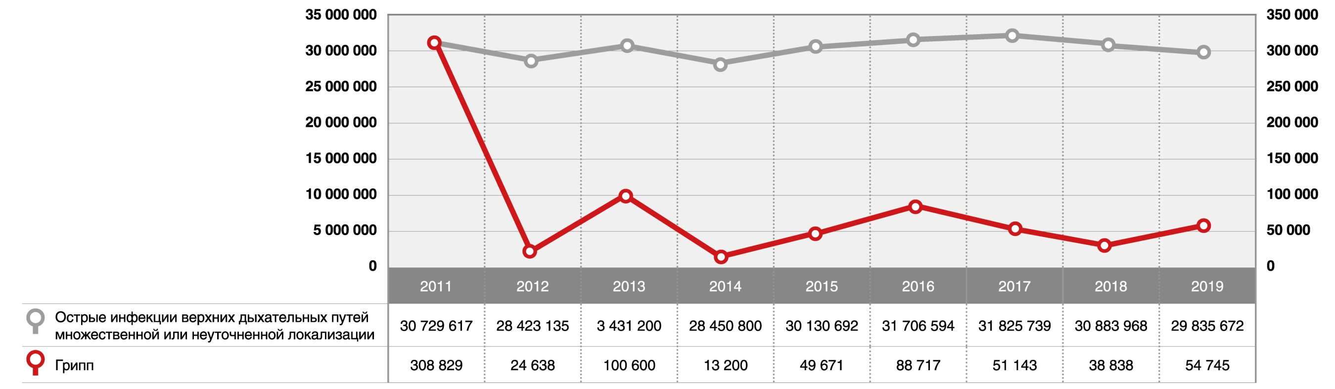
ЗАБОЛЕВАЕМОСТЬ ОРВИ И ГРИППОМ^{1, 2, 3}
ОРВИ И ГРИПП: СОЦИАЛЬНАЯ ЗНАЧИМОСТЬ ПРОБЛЕМЫ
Первое место в структуре инфекционных и паразитарных болезней в 2019 году, как и во все предыдущие
годы, занимают острые инфекции верхних дыхательных путей множественной и неуточненной локализации
и составляют более 90 % от числа всех инфекционных и паразитарных болезней.
В 2019 году отмечалось незначительное снижение заболеваемости ОРВИ в сравнении с двумя предшествовавшими годами, переболело 20,4 % населения страны (зарегистрировано 29 млн случаев).
Среднемноголетняя заболеваемость ОРВИ в РФ за период с 2010 по 2018 год составила 20862 на 100 тыс. населения.
¹ Государственные доклады «О состоянии санитарно-эпидемиологического благополучия населения в Российской Федерации в 2015–2019 годах».
² Сведения об инфекционных и паразитарных заболеваниях. Форма № 1.
³ http://iminfin.ru/areas-of-analysis/health/perechen-zabolevanij/sravnenie?territory=1

Slide 21
ОРВИ И ГРИПП: СОЦИАЛЬНАЯ ЗНАЧИМОСТЬ ПРОБЛЕМЫ
РАСПРЕДЕЛЕНИЕ ЗАБОЛЕВШИХ ОРВИ ПО ВОЗРАСТНЫМ ГРУППАМ В РФ^{1, 2}
%
71,6
74,1
73,2
72,5
73,2
71,7
71,6
Взрослые 27,1% (< 30%)
Дети до 17 лет 73,9% (> 70%)
Более 95% заболеваний верхних дыхательных путей у дошкольников вызывают вирусы.
28,4
25,9
26,8
27,5
26,8
28,3
28,4
2013
2014
2015
2016
2017
2018
2019
ВОЗРАСТНАЯ СТРУКТУРА НАБЛЮДАЕМЫХ ПЕДИАТРИЧЕСКИХ ПАЦИЕНТОВ (АБС.)³
СТРУКТУРА ИСТОЧНИКОВ ЗАРАЖЕНИЯ НАБЛЮДАЕМЫХ ПЕДИАТРИЧЕСКИХ ПАЦИЕНТОВ³
Наиболее значимая возрастная группа риска при ОРВИ и гриппе – дети c 1 до 6 лет.
₂ 2 3
года
года
лет
лет
лет
лет
лет
лет
лет
Семья
ДДУ, школа
Не установлено
4
18
Среди заболевших детей 60–80% посещают детские дошкольные организации.
9
38,7%
23,8%
14
19
37,5%
9
¹ Форма № 2 Роспотребнадзора.
² Государственные доклады «О состоянии санитарно-эпидемиологического благополучия населения в Российской Федерации в 2015–2019 годах».
³ Шарипова Е.В., Бабаченко И.В., Левина А.С., Григорьев С.Г. Противовирусная терапия ОРВИ и гриппа у детей в стационарных условиях // Журнал инфектологии. – 2018. – Т. 10, № 4. – С. 82–88.

Slide 22
ОРВИ И ГРИПП: СОЦИАЛЬНАЯ ЗНАЧИМОСТЬ ПРОБЛЕМЫ
ЗАБОЛЕВАЕМОСТЬ (НА 10 ТЫС. НАСЕЛЕНИЯ) ОРВИ И ГРИППОМ В РОССИИ В ЭПИДЕМИЧЕСКИХ СЕЗОНАХ
2009–2010, 2014–2015, 2015–2016, 2017–2018 И 2018–2019 ГГ.^{1, 2, 3}
ПО ДАННЫМ 61 ГОРОДА, УЧАСТВОВАВШЕГО В МОНИТОРИНГЕ ЦИРКУЛЯЦИИ ВИРУСОВ ГРИППА
Заболеваемость ОРВИ на 10 тыс. населения
140
132,2
Вспышки гриппа ежегодно продолжаются 6–8 недель, при этом заболевают каждый десятый взрослый россиянин и каждый третий ребенок.
120
138,2
100
97,9
100,9
96,3
80
ЭП – 72,2
60
40
2009–2010, A (H1N1)pdm09 + B
2014–2015, A (H3N2) + B
2015–2016, A (H1N1) pdm09
2017–2018, A (H3N2) + A(H1N1) pdm09 + В
2018–2019, A (H1N1) pdm09 + А (Н3N2)
20
0
40 41 42 43 44 45 46 47 48 49 50 51 52 53 1
2 3 4 5 6
7 8 9 10 11 12 13 14 15 16 17 18 19 20 21 22
Недели года
ЭП
¹ Бурцева Е.И. Устный доклад «Итоги сезона 2018/2019 гг.». – М., 2019.
² Бурцева Е.И. Устный доклад «Характеристика эпидемического сезона 2015/2016 гг».
³ Эпидемический и пандемический потенциал вируса гриппа A (H1N1) pdm09.

Slide 23



СМЕРТНОСТЬ ОТ ГРИППА
ОРВИ И ГРИПП: СОЦИАЛЬНАЯ ЗНАЧИМОСТЬ ПРОБЛЕМЫ
ПО ПОСЛЕДНИМ ДАННЫМ ВОЗ, ЕЖЕГОДНОЕ ЧИСЛО ЛЕТАЛЬНЫХ ИСХОДОВ ОТ СЕЗОННОГО ГРИППА ВЫШЕ В СРАВНЕНИИ С ПРЕДЫДУЩИМИ ОЦЕНКАМИ¹.
ПРЕДЫДУЩИЕ ОЦЕНКИ:
НОВЫЕ ОЦЕНКИ:
(по состоянию на декабрь 2017 г.)
250 000–500 000
ЛЕТАЛЬНЫХ ИСХОДОВ
(в том числе от РЕСПИРАТОРНЫХ И ДРУГИХ ОСЛОЖНЕНИЙ, например со стороны сердечно- сосудистой системы)
290 000–650 000
ЛЕТАЛЬНЫХ ИСХОДОВ
только от РЕСПИРАТОРНЫХ ОСЛОЖНЕНИЙ,
связанных с гриппом
ВОЗ и партнеры работают над обновлением оценки ежегодной смертности, связанной
с сезонным гриппом. Ожидается, что результаты текущих исследований в ближайшие несколько лет продемонстрируют гораздо более высокие оценочные значения общей смертности, связанной с гриппом.
¹ World Healf Organisation (www.who.org).

Slide 24
СМЕРТНОСТЬ ОТ ГРИППА
ОРВИ И ГРИПП: СОЦИАЛЬНАЯ ЗНАЧИМОСТЬ ПРОБЛЕМЫ
ИЗБЫТОЧНАЯ СМЕРТНОСТЬ ОТ ГРИППА
В ГРУППАХ РИСКА (НА 100 ТЫС. НАСЕЛЕНИЯ)
В РФ случаи смерти от гриппа регистрируются ежегодно¹.
В 2015 г. зарегистрировано 72 случая, из них 17 среди детей до 17 лет (2014 г. – 38 и 6; 2013 г. – 207 и 13 соответственно).
Хронические
заболевания
сердца и легких
870
В 2016 г. зарегистрировано 623 случая летальных исходов от гриппа, из них 30 среди детей до 17 лет.
В 2017 г. зарегистрировано 46 случаев летальных исходов
от гриппа, из них 13 среди детей до 17 лет, что меньше данных за 2016 г.
в 13,5 и 2,3 раза соответственно.
Сахарный диабет + болезни сердца
481
Заболевания легких
240
В 2018 г . зарегистрировано 486 случаев летального исхода от ОРВИ
(из них 127 при гриппе, из которых 14 случаев среди детей до 17 лет).
В 2019 г. зарегистрировано 492 случая летального исхода от ОРВИ и гриппа (из них 166 при гриппе, из которых 15 случаев среди детей до 17 лет)².
Неблагоприятные исходы были обусловлены отсутствием у заболевших вакцинации от гриппа, наличием сопутствующих хронических заболеваний (гипертоническая болезнь/артериальная гипертензия, ишемическая болезнь сердца, сахарный диабет, ожирение/избыточный вес, хронические заболевания органов дыхания), поздним обращением за медицинской помощью и поздней постановкой диагноза «грипп»
Заболевания сердца
104
Здоровые взрослые
2
0
200
400
600
800 1000
¹ Государственные доклады «О состоянии санитарно-эпидемиологического благополучия населения в Российской Федерации в 2015–2019 годах».
² Сведения о смертности населения по причинам смерти по Российской Федерации за январь - декабрь 2019 года

Slide 25
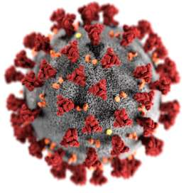
SARS-CoV-2
Распространение SARS-CoV-2 получил на территории КНР в период с декабря 2019 г. по март 2020 г., подтвержденные случаи заболевания были зарегистрированы во всех регионах страны. Наибольшее количество заболевших выявлено в провинции Хубэй (более 84% от общего числа случаев в КНР). Начиная с февраля 2020 г. во многих странах мира стали регистрироваться случаи заболевания COVID-19, преимущественно связанные с поездками в КНР. В конце февраля 2020 г. резко осложнилась эпидемиологическая обстановка по COVID-19 в Южной Корее, Иране и Италии, что в последующем привело к значительному росту числа случаев заболевания в других странах мира, связанных с поездками в эти страны. ВОЗ объявила 11 марта 2020 г. о начале пандемии COVID-19.

Slide 26
В Российской Федерации регистрация единичных случаев COVID-19 началась с середины февраля 2020 года. Заболеваемость начала нарастать во второй половине марта и до настоящего времени число ежедневно регистрирующихся случаев возрастает. Таким образом, в настоящее время наблюдается спад заболеваемости сезонными ОРВИ на фоне нарастания заболеваемости COVID-19. Принимая во внимание такие эпидемиологические особенности, любой случай ОРВИ вне зависимости от эпидемиологического анамнеза следует рассматривать как подозрительный на COVID-19.

Slide 27
Разнообразие возбудителей острых вирусных респираторных инфекций:
РЕСПИРАТОРНО-СИНЦИТИАЛЬНЫЙ ВИРУС
РИНОВИРУСЫ
ВИРУСЫ ГРИППА А, B и C
МЕТОПНЕВМОВИРУС ЧЕЛОВЕКА
ВИРУСЫ ПАРАГРИППА 1, 2, 3 и 4 типов
БОКАВИРУС ЧЕЛОВЕКА
КОРОНАВИРУСЫ типы 229E, OC43, NL63, HKU1, SARS, MERS, SARS-COV 2
АДЕНОВИРУСЫ
ЭНТЕРОВИРУСЫ
ГЕРПЕСВИРУСЫ
и др.
Ruuskanen O, Lahti E, Jennings LC, Murdoch DR. Lancet. 2011 Apr 9;377(9773):1264-75.

Slide 28

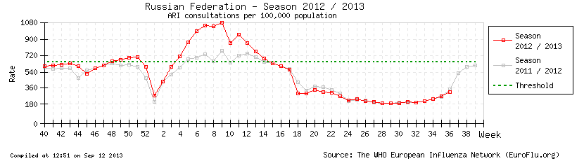
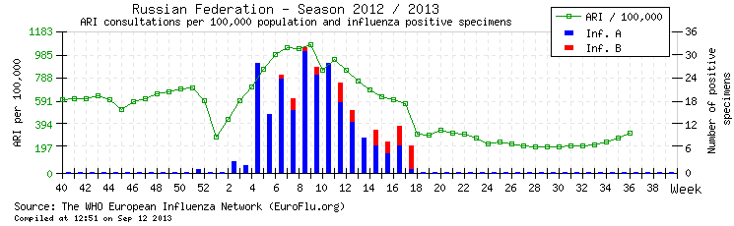
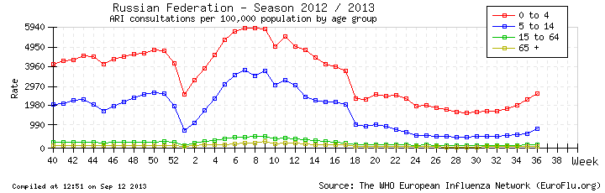
ОРИ

Slide 29
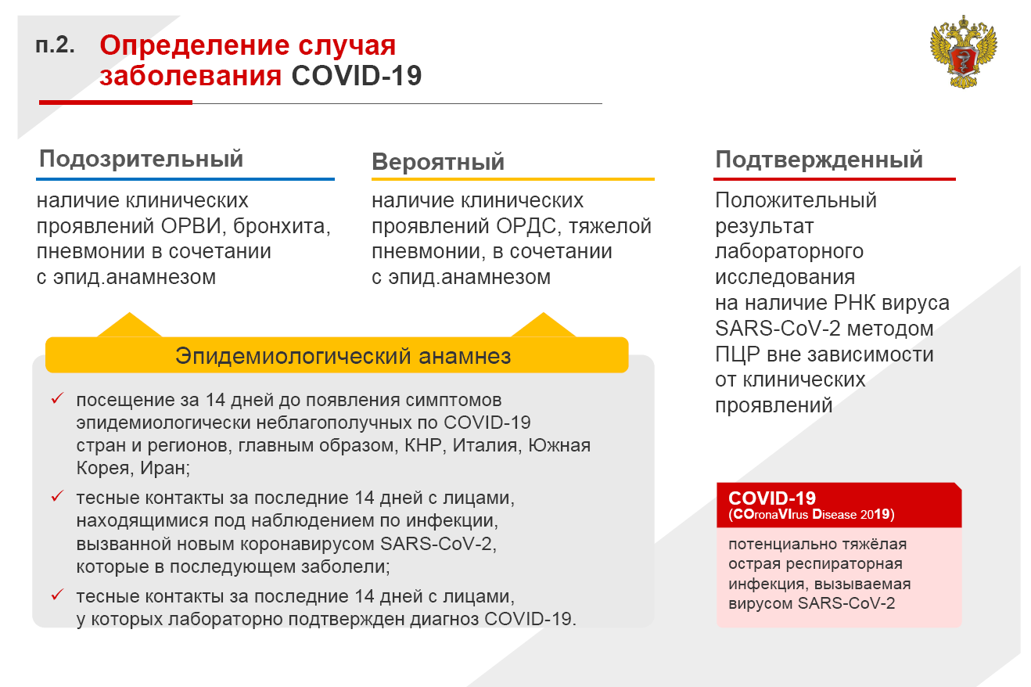

Slide 30







п. 3. Клинические особенности COVID-19
Инкубационный период
от 2 до 14 суток
Клинические симптомы
> 90%
80%
повышение температуры тела;
кашель (сухой или с небольшим количеством мокроты);
утомляемость; одышка*;
ощущение заложенности в грудной клетке;
миалгия (11%), спутанность сознания (9%), головные боли (8 %),
кровохарканье (2-3%), диарея (3%),
тошнота, рвота, сердцебиение, боль в горле, насморк, снижение обоняния и вкуса, признаки конъюнктивита.
Формы COVID-19
легкая, средняя, тяжелая,
крайне тяжелая
40%
30%
> 20%
Клинические варианты
ОРВИ легкого течения;
пневмония без ДН;
ОРДС (пневмония с ОДН);
сепсис;
септический шок;
ДВС-синдром, тромбозы, тромбоэмболии.
* наиболее тяжелая одышка развивается к 6-8-му дню от момента заражения
У пациентов старческого возраста возможна атипичная картина заболевания без лихорадки, кашля, одышки.
Симптомы включают делирий, падения, функциональное снижение, конъюнктивит, бред, тахикардию или снижение АД
Сокращения:
ОРВИ – острая респираторная вирусная инфекция ОДН – острая дыхательная недостаточность ОРДС – острый респираторный дистресс-синдром АД – артериальное давление
4

Slide 31
п. 3. Классификация COVID-19 по степени тяжести
ЛЕГКОЕ ТЕЧЕНИЕ
ТЯЖЕЛОЕ ТЕЧЕНИЕ
температура тела ниже 38 °C, кашель, слабость, боли в горле;
отсутствие критериев среднетяжелого
и тяжелого течения.
ЧДД более 30/мин.;
SpO₂ ≤ 93%;
PaO₂ /FiO₂ ≤ 300 мм рт. ст.;
снижение уровня сознания, ажитация;
нестабильная гемодинамика (систолическое АД менее
90 мм рт. ст. или диастолическое АД менее 60 мм рт. ст.,
диурез менее 20 мл/час);
изменения в легких при КТ (рентгенографии) – КТ 3-4, значительные или субтотальные;
лактат артериальной крови
> 2 ммоль/л;
qSOFA > 2 балла.
СРЕДНЕТЯЖЕЛОЕ ТЕЧЕНИЕ
лихорадка выше 38 °C;
ЧДД более 22/мин;
одышка при физических нагрузках;
изменения при КТ (рентгенографии) – КТ 1-2, минимальные или средние;
SpO₂ < 95%;
СРБ сыворотки крови более 10 мг/л.
КРАЙНЕ ТЯЖЕЛОЕ ТЕЧЕНИЕ
стойкая фебрильная лихорадка;
острый респираторный дистресс-синдром;
острая дыхательная недостаточность с необходимостью респираторной поддержки (инвазивная вентиляции легких);
септический шок;
полиорганная недостаточность;
изменения в легких при КТ (рентгенографии) – КТ 4, значительные или субтотальные или картина ОРДС.
31

Slide 32
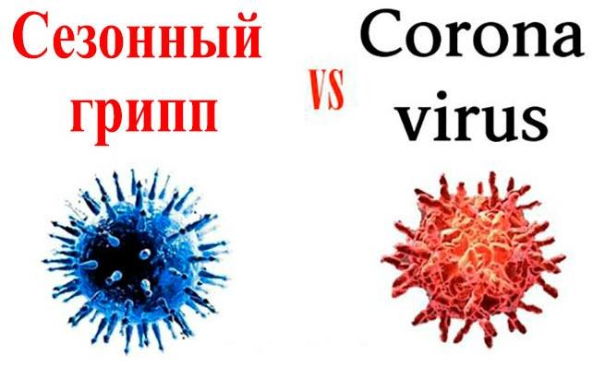
Грипп Коронавирус
Возбудители
Вирусы гриппа | Коронавирусы
относятся к группе пневмотропных РНК содержащих вирусов, принадлежащих семейству Orthomyxoviridae. 1933г. У. Смит, К. Эндрюс и П. Лендлоу открыли вирус гриппа типа А. 1940г. Т.Френсис и Т. Междилл выделили вирус гриппа типа В. 1947г. Р. Тейлор выделил вирус гриппа типа С. Размер частиц 80-120 нм. Вирус гриппа имеет антигены: внутренний S-антиген (РНК и рибонуклеопротеид RNP), М антиген (белково-липидная внутренняя мембрана) и поверхностный V-антиген (наружная оболочка, суперкапсид), который содержит гемагглютинин (HA), нейраминидазу (NA) и липидную оболочку | это большое семейство РНК содержащих вирусов, способных инфицировать человека и некоторых животных. Новый коронавирус SARS-CoV-2 представляет собой одноцепочечный РНК-содержащий вирус, относится к семейству Coronaviridae, к линии Beta CoV B. Вирус отнесен ко II группе патогенности.

Slide 33
Патогенез гриппа
Входные ворота -– некротизированные участки эпителия дыхательных путей. Клетки-мишени – реснитчатые клетки бронхиолярного эпителия, пневмоциты типа I, эндотелиоциты капилляров. ▪ Размножаясь в клетках цилиндрического мерцательного эпителия, вирус вызывает их дегенеративные изменения. ▪ Массированный выход зрелых вирусных частиц сопровождается гибелью эпителиальных клеток, а некроз эпителия и разрушение естественного защитного барьера приводят к вирусемии. ▪ Продукты жизнедеятельности вируса вместе с продуктами распада эпителиальных клеток оказывают токсическое действие на организм. ▪ Гриппозная инфекция приводит к подавлению местного иммунитета и, при внедрении вторичной бактериальной флоры через некротизированную поверхность слизистой оболочки дыхательных путей, вызывает развитие бактериальных осложнений. ▪ При тяжелом гриппе ведущую роль играет тропность вирусов к эндотелию сосудов, что приводит к нарушению тонуса, эластичности и проницаемости, прежде всего, капилляров и циркуляторным расстройствам. ▪ Повышение проницаемости сосудистой стенки приводит к возникновению геморрагического синдрома. ▪ Отек интерстиция легких приводит к нарушению перфузии кислорода через аэро-гематический барьер в кровь с одной стороны, и углекислого газа в альвеолы – с другой, что вызывает гипоксемию и гиперкапнию. ▪ Гемическая гипоксия приводит к тканевой гипоксии и нарушению функции органов и тканей вплоть до полиорганной недостаточности.

Slide 34
Патогенез Covid-19
Входные ворота возбудителя – эпителий верхних дыхательных путей, желудка и кишечника. Клетки-мишени - альвеолоциты II типа. ▪ Начальный этап заражения - проникновение SARS-CoV-2 с помощью S-белка шипа в клетки реснитчатого эпителия верхних дыхательных путей, там его РНК транслируется, реплицируется, затем высвобождаются вирусные частицы. ▪ Происходит их распространение и миграция вниз по дыхательным путям, и запускается более сильный врожденный иммунный ответ. Происходит презентация антигена, распознавание их цитотоксическими Т-лимфоцитами. Активизация гуморального и клеточного иммунитета. ▪ Вирус размножается в альвеолоцитах типа II, высвобождается большое количество вирусных частиц, клетки подвергаются апоптозу и погибают. ▪ Цитокиновый шторм - неконтролируемый системный воспалительный ответ, возникающий в результате высвобождения большого количества провоспалительных цитокинов (IFN-α, IFN-γ, IL-1β, IL-6, IL-12 , IL-18, IL-33, TNF-α, TGFβ и др.) И хемокины (CCL2, CCL3, CCL5, CXCL8, CXCL9, CXCL10 и др.) ▪ Сильная атака иммунной системы, развитие ОРДС и полиорганной недостаточности. В тяжелых случаях может привести к смерти

Slide 35
ДИФФЕРЕНЦИАЛЬНАЯ ДИАГНОСТИКА ОРВИ И COVID-19
Необходимо дифференцировать COVID-19 с гриппом, острыми вирусными инфекциями, вызываемыми вирусами из группы ОРВИ (риновирус, аденовирус, РС-вирус, человеческие метапневмовирусы, MERS-CoV, парагрипп), вирусными гастроэнтеритами, бактериальными возбудителями респираторных инфекций.
Инкубационный период большинства ОРВИ как правило не превышает 3 дней, тогда как длительность инкубационного периода COVID-19 может колебаться от 1 до 14 дней, однако в среднем составляет 5 дней.
При гриппе заболевание начинается остро, при COVID-19 и ОРВИ, как правило, выраженность симптоматики нарастает постепенно.
Как при COVID-19, так и при гриппе может отмечаться высокая лихорадка, кашель, слабость. При течении ОРВИ высокая лихорадка, слабость встречаются редко. При этом при гриппе и ОРВИ одышка и затрудненное дыхание отмечаются значительно реже, чем при COVID-19.

Slide 37
Клинические особенности
Грипп | Covid-19
Инкубационный период от нескольких часов до 7 дней (ср.1-4 дня). Характерные симптомы: внезапное повышение температуры (38,5-40˚С, длится 4-5 дней) и кашель, интоксикация, ломота в мышцах и суставах, головная боль в области лба и глазных яблок, катаральные явления, функциональные нарушения вегетативной нервной системы (потливость, лабильность пульса), геморрагические нарушения. В большинстве случаев грипп протекает доброкачественно в течение 3–7 дней, исход благоприятный, хотя кашель и общее недомогание могут сохраняться в течение более 2-х недель. При интерстициальном вирусном поражении легких характерны лейкопения, нейтрофилез с палочкоядерным сдвигом, анемия и тромбоцитопения. | Инкубационный период 1-14 дней. Характерные симптомы: повышение температуры тела (>90 %); кашель (сухой или с небольшим количеством мокроты) (80 %); одышка (55 %); утомляемость (44 %); гипоксемия (30%); ощущение заложенности в грудной клетке (>20 %). Могут отмечаться боль в горле, насморк, снижение обоняния и вкуса, признаки конъюнктивита, миалгия (11 %), спутанность сознания (9 %), головные боли (8 %), кровохарканье (5%), диарея (3%), тошнота, рвота, сердцебиение, лейкопения, лимфопения, умеренное повышение АЛТ. Наиболее тяжелая одышка развивается к 6-8-му дню от момента инфицирования.

Slide 38
(Продолжение)
Грипп | Covid-19
При тяжелом течении определяется геморрагическая (петехиальна) экзантема, которая сочетается с другими проявлениями геморрагического синдрома, такими как носовые кровотечения, кровохарканье, кровоизлияние в вещество и оболочки головного мозга, в альвеолы, микрогематурия. Сыпь появляется на фоне тяжелого течения болезни, мелкоточечная, чаще на коже лица, шеи, груди, верхних конечностей, не возвышается над поверхностью кожи, исчезает без следов одновременно с купированием процесса, зуд не характерен. | Из дерматологических симптомов были замечены денге-подобная петехиальная сыпь, эритематозная сыпь, распространенная крапивница, тромбоцитопеническая пурпура. Все эти проявления неспецифические. Во время вспышки в Италии были собраны данные о пациентах с положительными результатами ПЦР на SARS-CoV2, которые в предшествующие 15 дней не начинали принимать новые лекарственные препараты и у которых развилась кожная папуло-везикулярная сыпь, схожую с наблюдающейся при ветряной оспе. Медиана времени от момента появления системных симптомов до возникновения сыпи составила 3 дня (интервал от 2 до 12 дней). Медиана длительности сыпи — 8 дней (интервал 4-15 дней), после их исчезновения рубцов не оставалось. Элементы возникали на коже туловища, в некоторых случаях также на коже конечностей (18,2%). Кожа лица и слизистые оболочки были интактны. Легкий зуд был менее, чем у половины пациентов (40,9%).

Slide 39
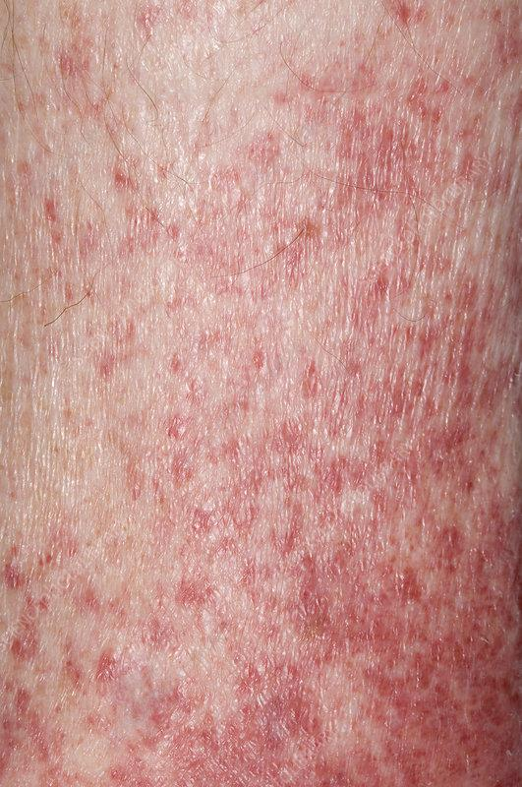
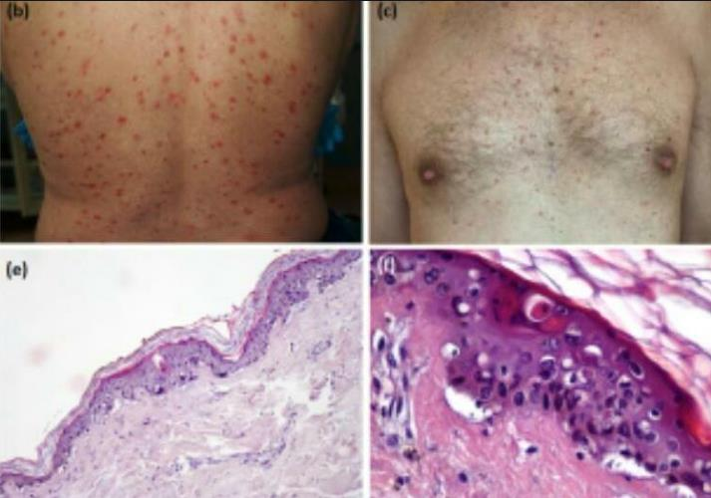
Грипп
Covid-19

Slide 40
Клинические варианты
Грипп | Covid-19
Клинические варианты: - Типичный - Атипичный (бессимптомный) Степени тяжести: - Легкое течение - Среднетяжелое течение - Тяжелое течение - Молнеиносное течение | Клинические варианты: • Острая респираторная вирусная инфекция (поражение только верхних отделов дыхательных путей); • Пневмония без дыхательной недостаточности; • Пневмония с острой дыхательной недостаточностью; • Острый респираторный дистресс синдром; • Сепсис; • Септический (инфекционно-токсический) шок. Степени тяжести: - Легкое течение - Среднетяжелое течение - Тяжелое течение - Крайне тяжелое течение

Slide 41
Диагностика
Грипп | Covid-19
Рентгенография. Усиление легочного рисунка. Компьютерная томография. Двусторонние изменения в легких по типу «матового стекла» Лабораторная диагностика. ▪ Методы обнаружения вируса или его антигенов: МФА, ИФА, иммунохроматографический метод, метод оптикоиммунного анализа, ПЦР. ▪ В качестве материалов используют носоглоточные смывы, мазки-отпечатки, мокроту, бронхоальвеолярный лаваж. Дифференциальную диагностику необходимо проводить с ОРВИ другой этиологии (респираторно-синцитиальный вирус, вирусы парагриппа, риновирусы, аденовирусы, человеческие метапневмовирусы, коронавирусы), с острыми респираторными заболеваниями, вызванными бактериями (бак.посев мокроты и крови), микоплазмами и хламидиями (ПЦР). | Компьютерная томография. Двусторонние изменения в легких по типу «матового стекла» и консолидирующее затенение. Лабораторная диагностика. Метод амплификации нуклеиновых кислот. Исследуемый материал: полученный при заборе мазка из носоглотки и/или ротоглотки, мокрота, промывные воды бронхов, (эндо)трахеальный, назофарингеальный аспират, биопсийный или аутопсийный материал легких, цельная кровь, сыворотка, фекалии. Для проведения дифференциальной диагностики у всех заболевших проводят исследования с применением методов амплификации нуклеиновых кислот на: вирусы гриппа типа А и В, респираторно-синцитиальный вирус, вирусы парагриппа, риновирусы, аденовирусы, человеческие метапневмовирусы, MERS-CoV. Обязательно проведение микробиологической диагностики и/или ПЦР-диагностики на Streptococcus pneumoniae, Haemophilus influenzae type B, Legionella pneumophila, а также иные возбудители бактериальных респираторных инфекций нижних дыхательных путей.

Slide 42
Диагностика
Основным методом этиологической диагностики как ОРВИ, так и COVID-19 является исследование биологического материала из верхних и нижних дыхательных путей с помощью методов амплификации нуклеиновых кислот (МАНК), наиболее распространенным из которых является метод ПЦР.

Slide 43
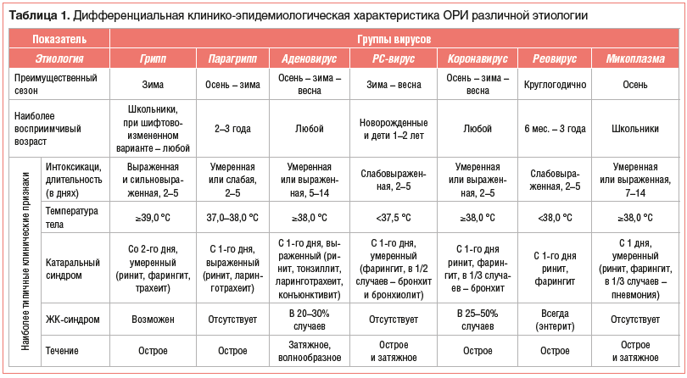

Slide 44
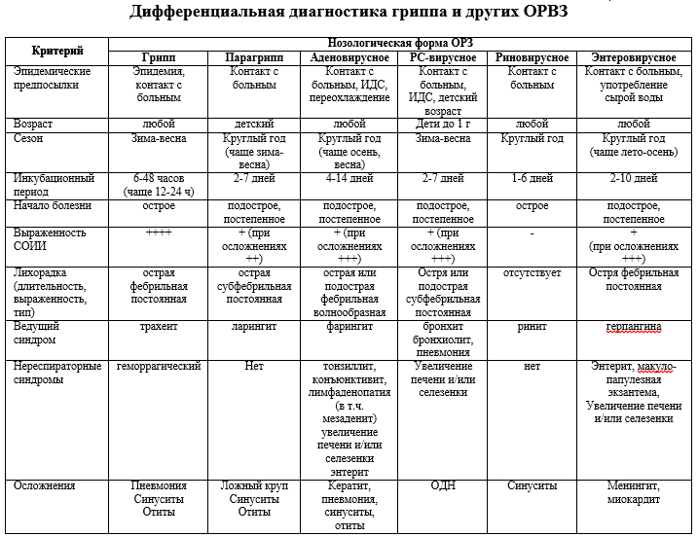

Slide 45
Патоморфологческие изменения при гриппе.
Зависят от типа вируса, степени тяжести и особенностей макроорганизма
атоморфологческие изменения при гриппе.
Легкая степень. В виде острого катарального риноларинготрахеобронхит. Слизистая оболочка становится набухшей, гиперемированной, с избыточным серознослизистым отделяемым. Гистологические изменения: на фоне полнокровия, отека и лимфоидноклеточной инфильтрации субэпителиального слоя отмечаются гидропическая дистрофия клеток мерцательного эпителия, потеря ими ресничек; усиливается секреторная активность бокаловидных клеток и серозно-слизистых желез, многие клетки эпителия десквамируются. Характерно наличие в цитоплазме эпителиальных клеток базофильных и оксифильных включений. Мелкие базофильные включения - микроколонии вируса гриппа, что подтверждается методом флюоресцирующих антител. Оксифильные включения - реакция клетки на внедрение вируса, проявляющаяся в следствие очаговой деструкции ее органелл.
Патоморф

Slide 46
Патоморфологические изменения
Средняя степень. Вовлечены в патологический процесс слизистые оболочки верхних дыхательных путей, мелких бронхов, бронхиол и легочной паренхимы. В трахее и бронхах развивается серозно-геморрагическое воспаление, иногда с очагами некроза слизистой оболочки (некротический трахеит). Гистологические изменения: эпителиальные клетки слущиваются на значительном протяжении в виде пластов, заполняя просвет бронхов, что ведет к развитию очагов ателектаза и острой эмфиземы легких. На фоне полнокровия, участков ателектаза и острой эмфиземы появляются очаги гриппозной пневмонии: в альвеолах видны серозный экссудат, альвеолярные макрофаги, десквамированные клетки альвеолярного эпителия, эритроциты, единичные нейтрофилы; межальвеолярные перегородки утолщены за счет пролиферации септальных клеток и инфильтрации лимфоидными клетками, иногда обнаруживаются гиалиновые мембраны. В ряде случаев пневмония имеет характер геморрагической. В цитоплазме бронхиального и альвеолярного эпителия имеются включения вируса. Воспалительные, некробиотические и десквамативные процессы в легких сочетаются с регенераторными.

Slide 47
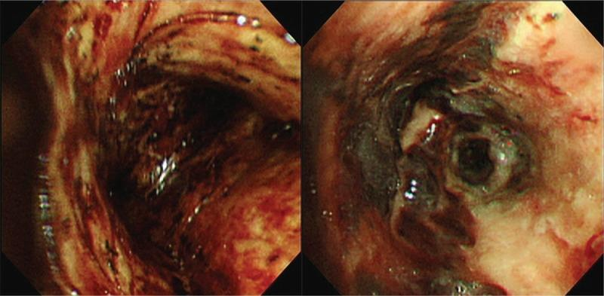
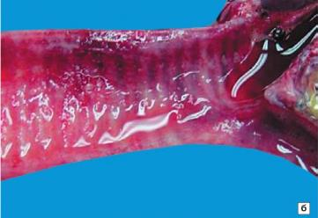
Бронхоскопия.
Некротические изменения слизистой оболочки с
геморрагическим пропитыванием и
псевдомембранозные изменения в области киля
и бронха промежуточного звена.
Геморрагический трахеит.
Слизистая оболочка трахеи отечная, с избытком слизи, полнокровная, с множественными
петехиальными и сливными кровоизлияниями

Slide 48
Тяжелая степень
1) В трахее и бронхах возникают серозно-геморрагическое воспаление и некроз. В легких на фоне расстройств кровообращения и массивных кровоизлияний имеется множество мелких очагов серозно-геморрагической пневмонии, чередующихся с фокусами острой эмфиземы и ателектаза. В случаях молниеносного течения гриппа возможен токсический геморрагический отек легких. Кровоизлияния за пределами легких: в головном мозге, внутренних органах, серозных и слизистых оболочках, коже. На 4-5-й день заболевания возможны кровоизлияния в жизненно важные центры головного мозга с летальным исходом. 2) Обусловлен присоединением вторичной бактериальной инфекции. Выражается всеми вышеописанными изменениями слизистых оболочек, степень которых нарастает от трахеи к легким. В дополнение, в гортани и трахее образуются фибринозно-геморрагическое воспаление с обширными участками некроза в слизистой оболочке и язвы. Развивается деструктивный панбронхит, что ведет к формированию острых бронхоэктазов, очагов ателектаза и острой эмфиземы. Характерна бронхопневмония с наклонностью к абсцедированию, некрозу, кровоизлияниям. Легкие увеличены в объеме, на разрезе пестрого вида - «большое пестрое гриппозное легкое». Нередко возможно развитие серозныого или фибринозного плеврита, развитие эмпиемы плевры. Гистологические изменения: в клетках эпителия определяются цитоплазматические включения и антиген вируса, в срезах легких - колонии микробов

Slide 49
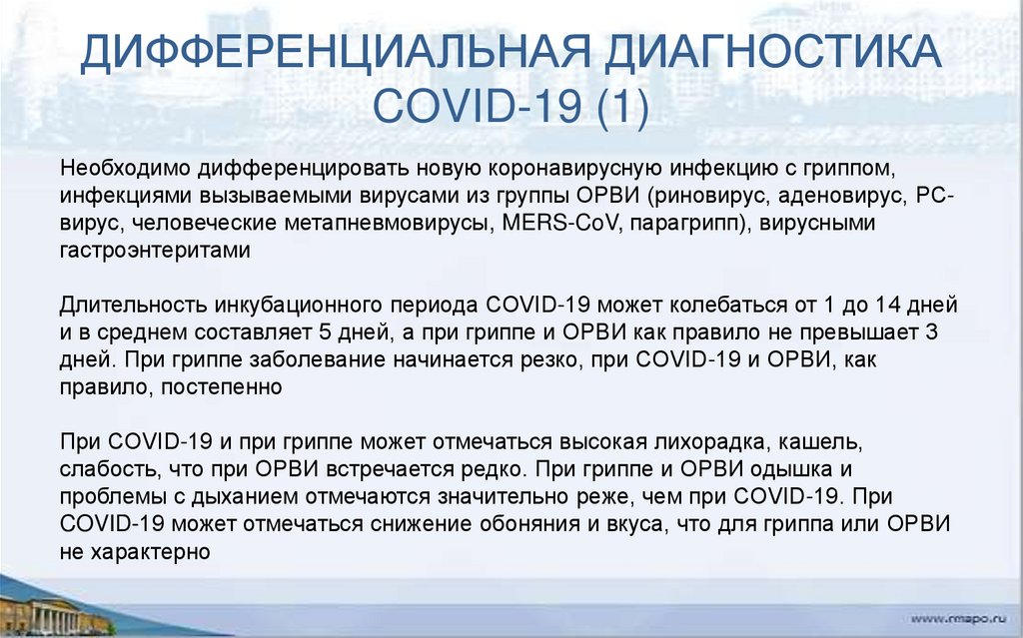

Slide 50
Внелегочные осложнения гриппа
Нервная система - дисфункция центральной нервной системы, которая может принимать различные формы, включая острую энцефалопатию (вирусная инфекция ЦНС, гиперцитокинемия, дисфункция почек и печени). Циркуляторные расстройства ведут к острому набуханию его вещества. Могут присутствовать сосудистые изменения, такие как гиалинизация стенки кровеносных сосудов и тромбоз. Иногда встречается серозный менингит, который может сочетаться с энцефалитом. Для последнего характерны периваскулярные лимфоцитарные инфильтраты, нейроглиальные узелки, дистрофические изменения нервных клеток, множество мелких кровоизлияний. Дистрофические и воспалительные изменения наблюдаются также в узлах блуждающего и симпатического нервов, а также в стволах периферических нервов. Сердце – миокардит (сочетанием прямого цитолитического эффекта вирусной инфекции и иммунного ответа хозяина) в виде некроза кардиомиоцитов, связанного с вариабельной инфильтрацией преимущественно мононуклеарных воспалительных клеток; могут быть интерстициальные кровоизлияния и отеки. Мышцы – миопатия (прямая вирусная инвазия в мышцу, иммуноопосредованный процесс) в виде мышечной дегенерации, некроза и регенерации, в некоторых случаях связанные с воспалительными клетками, но в большинстве случаев воспалительная инфильтрация не определяется. Крайне редко возникает повреждение мышц, приводящее к миоглобулинеми и острой почечной недостаточности

Slide 51
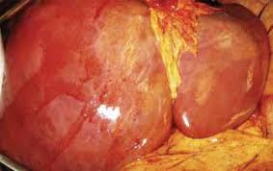
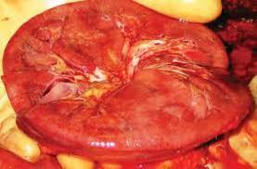
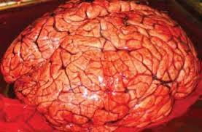
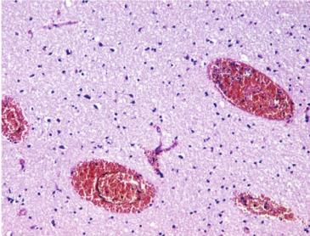
Выраженные множественные диапедезные кровоизлияния в ткани
головного мозга, эритроцитарно-фибринвые тромбы в сосудах,
перицеллюлярный отек, пролиферация глии.

Slide 52
Патоморфологические изменения при Covid-19
Макроскопические изменения в респираторном тракте: Трахея и бронхи без видимых признаков воспаления, просветы их свободны. Легкие тяжелые, пестрые, красного – темно-бордового цвета, паренхима отечная, плотной консистенции без очаговых поражений («большое пестрое легкое»). Гистологические изменения в респираторном тракте: ▪ Острый респираторный дистресс-синдром: острая стадия - диффузное альвеолярное повреждение с образованием гиалиновых мембран в альвеолах; Стадия организации - расширение интерстициальных клеток, гиперплазия пневмоцитов II типа, отек и пролиферация фибробластов, внутриальвеолярные фибринозные экссудаты, преимущественно лимфоцитарная инфильтрация, обнаруживаются марофаги, гигантские многоядерные клетки и вирусные включения в пневмрцитах II типа. Нарушение коагуляции: тромбоцитарные фибриновые тромбов в мелких артериальных сосудах.

Slide 53
Таким образом, для дифференциаьной диагностики гриппа и Covid-19 необходимо учитывать:
 Данные эпиданамнеза (прибывание из соответствующих эпидочагов, контакт с пациентами с подтвержденными соответствующими вирусными заболеваниями, работа в медицинских учреждениях и т.д.);
 Время с последнего возможного контакта с инфецированным пациентом (грипп – 1-5 дней, новая коронавирусная инфекция – 1-14 дней);
 Течение болезни. Для гриппа, в первую очередь, характерен трахеит, для тяжелого течения коронавирусной инфекции характерно поражение легких без явлений трахеита, в остальном клинические проявления могут быть очень схожи.
 Сыпь при гриппе геморрагическая, при Covid-19 сыпь может иметь вид
распространенной крапивницы или как при тромбоцитопенической пурпуре; может быть петехиальная, эритематозная в том числе и папуловезикулярная экзантема.
 В обоих случаях при общих лабораторных и лучевых методах исследования характерны признаки вирусного заболевания, без патогномоничных признаков. (В гемограмме - лимфоцитоз, нейтропения в неосложненных случаях; на КТ ОГК – двусторонние диффузные затенения по типу «матового стекла»).

Slide 54
При патолгоанатомическом исследовании при гриппе обнаруживается некротический трахеит с геморрагическим пропитыванием, сочетающийся с проявлениями геморрагического синдрома в других органах. В обоих случаях определяется «большое пестрое легкое».
 Гистолгическая картина в обоих заболеваниях во многом схожа: отек межальвеолярных перегородок, выход жидкости в просветы альвеол, образование гиалиновых мембран, некроз альвеолоцитов, явления дистелектаза, геморрагические проявления (при гриппе) и образование тромбов (в обоиз заболеваниях), мононуклеарная инфильтрация; в исходе – фиброз гиалиновых мембран и формироване «сотового легкого».
 При гриппе нарушения коагуляции проявляются в виде геморрагического синдрома.
При коронавирусной инфекции – по типу гиперкоагуляции.
 Таким образом, можно сказать, что ключевым в диагностике гриппа и Covid-19 является метод ПЦР и ИГХ с использованием SARS-CoV спайк белковых антител, SARS-CoV нуклеокапсидных белковых антител, белковых антител в оболочке SARS-CoV, SARS-CoV мембранных белковых антител, поликлональных антител к NSP3, NSP5, NSP12, NSP13 (Папаин-подобная протеаза-антитела, антитело к 3-химотрипсин-подобной протеазе, РНК-зависимые антитела РНК-полимеразы, антитело к геликазе, соответственно)

Slide 55
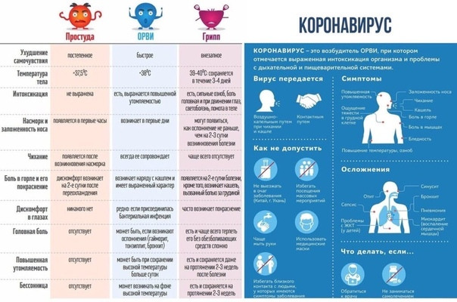

Slide 56
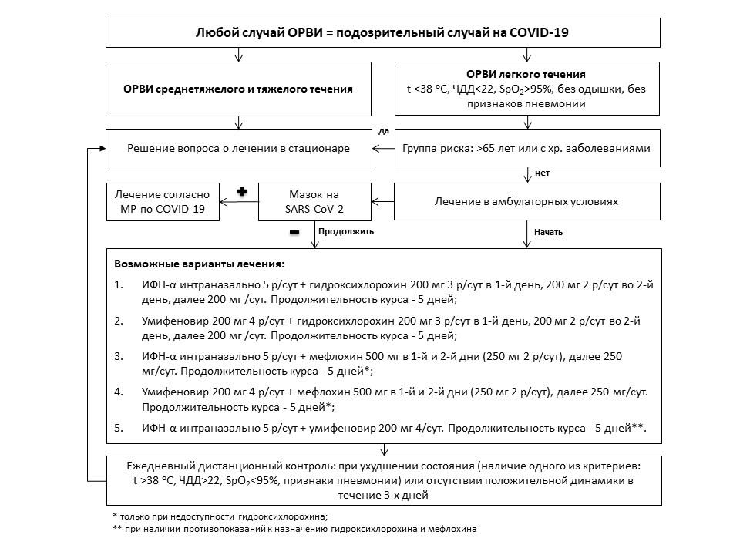

Slide 57
Ведущие патогенетические звенья ОРВИ - эпителиотропность
Риновирусная инфекция (30-80% -более 90 серотипов) ➔ катаральный- экссудативный ринит, синусит
Парагрипп и аденовирусы (5-7%) ➔ катаральный ларингит (но и ринит, синусит, фарингит, трахеит)
Грипп (10-15%) ➔ фиброзно- некротический ларинготрахеобронхит (тип А)
Герпесвирусная инфекция➔ ВПГ, ВЭБ, ЦМВ (персистирует в лимфоидной ткани, эпителии, нервных клетках ганглия)
Гемофильная палочка ➔ ринит, синусит, фарингит, ларингит, бронхиолит
Спазм сосудов слизистой под воздействием холода с падением её температуры способствует проникновению вирусов в организм. Аэрозольные частицы концентрируются на задней стенке глотки, где располагается лимфоидная ткань. Здесь же начинается иммунный ответ, зависящий от вида вируса. Вирус прикрепляется к молекулам межклеточной адгезии и запускает продукцию воспалительных медиаторов.
Проведение закаливания и длительных прогулок снижает заболеваемость в 2-3 раза.

Slide 58
Учет нозологии и наличия катара – первый шаг
«Вирусные симптомы»: -
ринофарингит
конъюнктивит
тонзиллит с катаром, герпангина
- стоматит, герпетическая сыпь
- круп, - бронхит, бронхиолит
- отсутствие симптомов тяжести
«Бактериальные симптомы»
- тонзиллит без катара
Отит, бактериальный риносинусит
Эпиглоттит
Пневмония
ЛБОИ, бактериемия
наличие симптомов тяжести
Стационар, 1382 детей с ОРЗ - антибиотики (АБ) потребовались 507 (38%
С катаром верхних дыхательных путей: 942 (68%)
-- не требуют АБ – 757 (80%): Назо-фарингит, тонзиллит (адено, ВЭБ), круп, бронхит, бронхиолит | требуют АБ: 185 (20%) отит, бакт. синусит, микоплазма-бронхит, пневмония
Без катаральных явлений: 440 (32%)
- не требуют АБ 118 (27%) Грипп, ВПГ, ВГ-6, адено- и энтеровирусы | требуют АБ: 322 (73%): тонзиллит БГСА, отит, пневмония бактериемия (ЛБОИ), ИМП

Slide 59
Отличить вирусную от бактериальной инфекции помогает не уровень температуры, а ее стойкость – второй шаг
Температура ниже 38° практически исключает бактериальную инфекцию
Температура выше 39° одинаково часто бывает при вирусных и
бактериальных инфециях
Температура выше 38° более 3 дней наблюдается :
при пневмонии у 98% больных
при респираторно-вирусных инфекциях – в 18%:
- грипп и аденовирус
- ЭБВ, ВПГ 1-2 и ГВ 6
- энтеровирусы

Slide 60
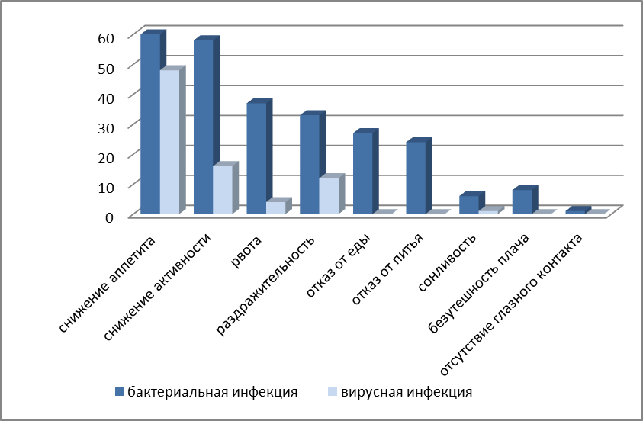
Учет признаков тяжести позволяет надежно отличить бактериальную инфекцию от вирусных – 3-й шаг
Д. Гадлия 2015.
В отсутствие признаков тяжести и видимых бактериальных очагов (отит, синусит, тонзиллит, пневмония) у ранее здорового лихорадящего ребенка при лейкоцитозе <15 000 и нормальном анализе мочи вероятность бактериальной инфекции – менее 1% Huppler AR. Pediatrics. 2010; 125(2):228-33
Notes:
При сборе анамнеза и первом осмотре больного с острым заболеванием
общие признаки, на которых надо
фиксировать внимание :
снижение активности ребенка ; стойкое или немотивированное беспокойство, сонливость или резкая возбудимость ; безразличие к окружающему (апатия),даже после снижение температуры; отказ от питья
рвота, не связанная с кишечным синдромом
Информативность признаков тяжести заболевания при бактериальных и вирусных заболеваниях

Slide 61
Маркеры при вирусных и бактериальных инфекциях
Как использовать точки отреза бактериальная –вирусная инфекция?
Точкой отреза следует считать :
-лейкоцитоз ≥15 000 (дети 0-3 мес - ≥20 000, а при более низких цифрах -
- нейтрофилы ≥10000 и/или п/я ≥1 500
- С-реактивный белок (СРБ) ≥ 60 мг/л
- прокальцитонин ≥ 2 нг/мл
Практические аспекты использования уровней маркеров
Ринит, назофарингит, круп, бронхит – маркеры ниже точек отреза - вирусы
выше точек отреза – поиск бактериального очага
маркеры ниже точек отреза не исключают бактериальной инфекции (выявляются часто при пневмонии типичной. отите, ИМП)
Острый тонзиллит – маркеры могут быть повышены у 20-50% больных как с аденовирусных, так и при Эпштейн-Барр-вирусных тонзиллитах
Notes:
(

Slide 62
Патологические процессы при ОРВИ – полом или адаптация?
Гибель клеток эпителия - при гриппе А и аденовирусах, но не при корона- и рино- вирусах Winther B. Am Rev Respir Dis 1990; 141:839
Течения респираторно-вирусной инфекции
Репликация вируса
Клинические проявления
Симптомы ОРВИ возникают на пике репликации вируса - проявление иммунной защиты. Подавление вируса после 2-го дня на спаде репликации не влияет на симптомы.
Иммунный ответ
Респираторные вирусы вызывают ответ системы врожденного иммунитета, выделение Ил8, вызывающим 100-кратный рост числа нейтрофилов в секрете
Hendley JO.. Clin Infect Dis 1998; 26:847. Hendley JO, Gwaltney JM Jr.. J Clin Virol 2004; 30:326.
-2 -1 0 1 2 3 4 5 6 7
Дни болезни
Увеличение проницаемости капилляров и секреции слизи, отек слизистой, замедление мукоцилиарного клиренса - следствие выхода брадикинина (не гистамина!) Proud D et al. Am Rev Respir Dis 1988;137:613.
астмо
62
Notes:
62

Slide 63
Опасны ли ОРВИ?
Следует ли считать ОРВИ серьезной угрозой здоровью детей?
У преморбидно здоровых детей ОРВИ, в отличие от гриппа и бактериальных инфекций, проходят бесследно, не нанося существенного вреда здоровью ребенка
За период детства человек переносить 50-100 ОРВИ
ОРВИ опасны для больных-хроников, т.к. вызывают обострения
Большинство ОРВИ не активируют бактериальную флору
Частота осложнений («вирусно-бактериальная этиология») - 1-5% Осложнения чаще у детей с неблагоприятным преморбидным фоном
Осложнения, как правило, уже имеются в 1-2-й дни болезни
Бактериальные осложнения в поздние сроки, как и «волнообразное» течение - результат суперинфекции.

Slide 64
Вирусный круп (99%) или эпиглоттит (1%)
Вирусный круп
Невысокая Т⁰, катар, лающий кашель, шумный вдох, дисфония
Маркеры воспаления - как при ОРВИ
Дексаметазон в/м 0,6 мг/кг (чаще при 2-й ст.) или
Будесонид - ингаляция 1000мг-2000мг
эффект после 1-й дозы - 85%
после 2-3-й дозы - в 15%
Антибиотики не показаны
Подозрение на эпиглоттит
Т⁰ >38,5⁰, токсикоз
нет катара, кашля, дисфонии; боль в горле при глотании, слюнотечение,
дышать тяжелее лежа,
Лейкоцитоз, высокий СРБ
Цефтриаксон 80 мг/кг или
Амокси/клавул 100 мг/кг в/в
Профилактическая интубация
Notes:
Круп всегда привлекал внимание педиатров, были предложены многочисленные методы его лечения, В последние годы получены убедительные данные об эффективности стероидной терапии,
Внедрение рекомендаций лечения ОСЛТ с использованием стероидов резко сокращает длительность стеноза гортани и сроки пребывания на койке. Однако, по нашим данным, терапия ингаляционными стероидами так же эффективна, как и системными.

Slide 65
Острые бронхиты
Вопреки распространенному мнению, бронхит и бронхиолит практически не осложняется пневмонией – и, тем не менее, в России 85-100% больных получают антибиотики, 30% -2 курса
Бронхиты: более 90% простых и 99% обструктивных вызывают вирусы – РС, парагриппа, метапневмо, бока, гриппа, адено, энтеро, и др.
Частота бронхитов у детей 0-5 лет 120-150 на 1000, 10-14 лет - 20 на 1000.
Около 40% бронхитов - обструктивные
Диагноз бронхита и бронхиолита клинический, анализ крови неинформативен, рентгенография - только при симптомах тяжести или подозрение на пневмонию (Т° >38° более 3 дней, укорочение при перкуссии, асимметрия хрипов)
Тяжесть бронхиолита оценивают по ЧД во сне, звучности выдоха и уровню SaO₂ (контроль 3-4 раза в день, более частый мониторинг повышает тревожность матери, краткая десатурация на 5-10% безопасна

Slide 66
Клиника бронхита, вызванного Mycoplasma pneumoniae
Из 204 больных острым бронхитом M. pneumoniae была по клиническим данным заподозрена в 26 и подтверждена ПЦР в 23 (11%) случаев ( в год подъема)
Д. Гадлия, 2015
Симптомы:
- стойкая фебрильная Т° без токсикоза
- нерезкое нарушение общего состояния
- гиперемия конъюнктив
- обилие влажных и сухих хрипов
- часто умеренная обструкция
- кровь, маркеры – как при вирусной инфекции.
ПЦР может подтвердить диагноз, но быстрый эффект от макролидов делает ПЦР излишней
Специфические IgM-АТ в начале болезни часто отрицательные
Макролиды, особенно джозамицин дают быстрый эффект
Диффдиагноз с пневмонией, вызванной M.pneumoniae: для нее
характекрны асимметрия хрипов и инфильтрат на снимке (рентгенография не показана при быстром эффекте от макролидов)

Slide 67
Острый тонзиллит (ОТ)- наиболее частый и доступный для диагноза, вызывают чаще вирусы, чем стрептококк (БГСА)
Частота ОТ и доля БГСА-тонзиллита на педиатрическом участке
(2 года - 1755 человеко-лет наблюдени, диагноз БГСА - Стрептотест)
Данные Е. Черкасовой, 2015 г., Орел
Возраст | 0-1 г | 1-3 г | 4-6 лет | 7-10 лет | 11-14 лет | 15-18 лет | Всего
Всего больных ОТ | 7 | 85 | 31 | 7 | 7 | 3 | 140
Популяционная частота ОТ на 1000 | 82 | 300 | 112 | 26 | 18 | 10 | 80
БГСА число и % | 0 |  | 13 – 27% |  |  |  | 13 – 9,3%
БГСА-ОТ – частота не превышает 10%,
Вирусы – адено-, энтеровирусы, ВЭБ- вызывают 90% ОТ
БГСА-ОТ практически не встречаются у детей 0 -3 лет
Диагностики (экспресс-тест или посев) оправдана у детей старше 4 лет

Slide 68
Клинические признаки и маркеры воспаления не позволяют надежно отличить БГСА-ОТ от вирусных
Частота (%) симптомов ОТ разной этиологии
БГСА-ОТ отличается от вирусных только отсутствием катара
Поэтому диагноз БГСА требует микробиологи- ческого подтвержде-ния: экспресс-тесты совпадают с посевом боле чем в 95% и требуют всего 5 минут
 | Вирус-ные | Бактери альные | Инфекц. Мононук.
Клинические прзнаки/симптомы
Лихорадка | 93 | 79 | 83
Налеты | 80 | 79 | 92
Ринофарингит | 79* | 5 | 90*
Конъюнктивит | 91** | 10 | 98**
Р-ция лимфузлов | 2 | 55 | 87*
Гепатоспленомег. | 1 | - | 7%***
Сыпь | 3 | - | 17
Значения маркеров (%)
Лейкоцитоз >15000 | 22 | 24 | 19
СРБ 60 мг/л | 32 | 41 | 23
ПКТ 2рг/мл | 10 | 18 | 14

Slide 69
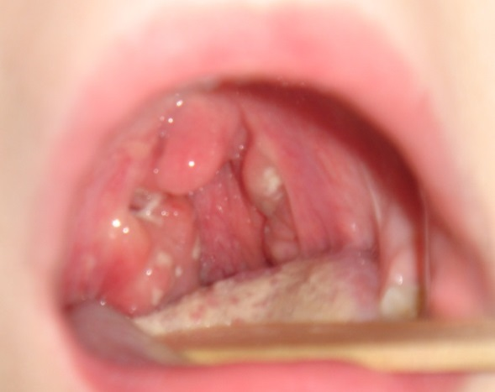
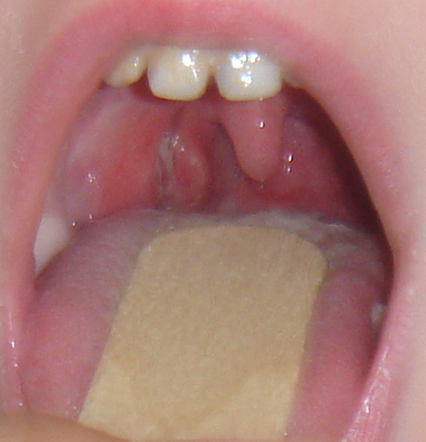
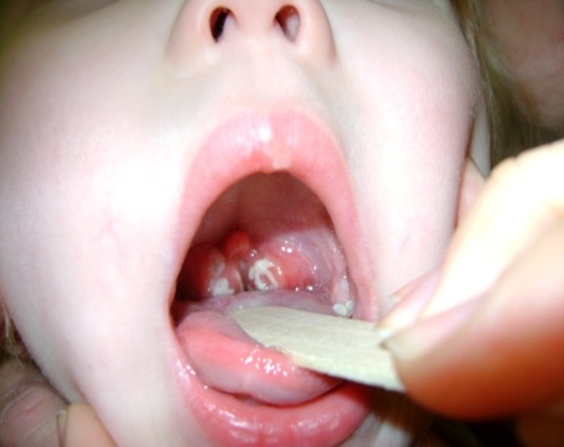
Этиологическая диагностика ОТ
Основная задача – выявить БГСА-ОТ, чреватый гнойнными местными осложнениями, развитием ревметизма, гломерулонефрита
Основной метод выявления БГСА-ОТ – микробиологический, с ейчас вместо посева проще и быстрее сделать экспресс-тест
АСЛО не позволяют рано выявлять БГСА-ОТ
Ввиду редкости БГСА в возрасте до 3 лет тесты можно не применять
При неясности в этиологии - дай антибиотик и оцени эффект через 24-36 ч; эффект есть – продолжай, эффекта нет – отменяй!
!
Энтеровирусный ОТ аденовирусный ОТ БГСА Инф. мононуклеоз

Slide 70
Острый средний отит (ОСО) – первое по частоте бактериальное заболевание детей требует особой тщательности в выборе АБ
Заболеваемость острым средним отитом детей 0-5 лет в России составляет 18,6 на 100 человеко-лет Р.Козлов, КМАХ 2017, 19 (2):116-120
Более 65% детей до 3 лет переносят ОСО 1-2 раза и 35% - 3 раз в год
Богомильский М.Р., Чистякова В.Р., 2005
Основные возбудители ОСО
Вирусные отиты –сопутствуют многим ОРВИ
Туботит – «щелчки в ухе, втянутая брабанная перепонка (бп)
Катаральный отит – обчно находка при отоскопии – гиперемия бар.переп. без ее выбухания
Вирусы
Streptococcus pneumonia 45%
Haemophilus influenzae 40%
Streptococcus pyogenes 5%
Staphylococcus aureus 3%
Moraxella catarrhalis 7%

Slide 71
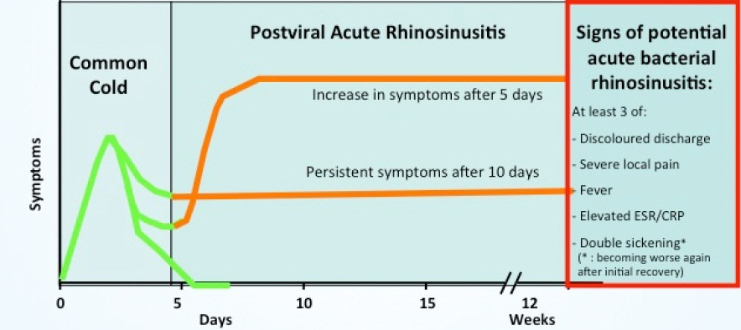
Схема течения риносинусита – он на 90-95% остается вирусным (EPOS 2012)
Поствирусный острый риносинусит
До 10 дней –
вирусный
С 10-го дня до 12 нед – поствирусный
Из этого числа у 0,5-7% - бактериальные
Симптомы
ОРВИ
Нарастание симптоматики после 5 дня
Сохранение
симптоматики после 10 дня
Дни
12 недель
Диагноз ОБРС: заложенность носа, Т°, боли ≥10 дней от начала ОРВИ, или 2-я волна через 5-7 дней от начала ОРВИ, гнойное отделяемое из носа, чаще из 1 половны. лейкоцитоз, СОЭ или
с 1-го дня: Т° >39⁰, токсикоз, отек лица
Микробный спектр ОБРС аналогчен таковому при ОСО – при хроническом течении вероятно присоединение анаэробов
Рентгенография пазу не различается при вирусных и бактериальных синуситах

Slide 72
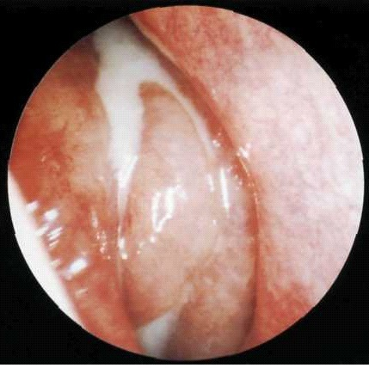
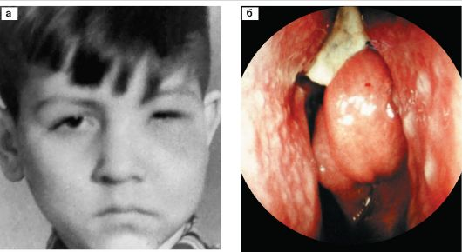
Единственный объективный риноскопический симптом ОБРС - гной в среднем носовом ходе, вытекающий из устья пазухи
Диагноз бактериального риносинусита
У детей раннего и дошкольного возраста острейший гнойный синусит проявляется в течение 1-2 дней только лихорадкой без очага инфекции (ЛБОИ), симптомами тяжести и повышенными маркерами воспаления
Ребенок 5 лет, на фоне Т 39-40°, рвоты, отказа от еды, адинамии отек щеки и окологлазной клетчатки (риск субперостального абсцесса) развился на 3-й день болезни

Slide 73
Лихорадка без видимого очага инфекции (ЛБОИ)
Каждый ребенок за первые 5 лет жизни обращается по поводу фебрильной лихорадки – это более 1/3 всех обращений.
В 1/5 случаев лихорадка проявляющееся только температурой и не сопровождается другими симптомами или очагом инфекции (ЛБОИ):
  Дети до 3 лет: Т° выше 39⁰ (0-3 мес – выше 38°)
  Продолжительность Т° не превышает 1 недели, а анамнез и объективные данные не позволяют выявить причины, и требуется экстренные дополнительные исследования
ЛБОИ часто обусловлено бактериемией – начальной стадией тяжелой бактериальной инфекции (ТБИ) , чреватой смертью или инвалидностью (менингит, сепсис, тяжелые пневмонии, ИМП, артрит)..
Используется и термин «скрытая бактериемия» - бактериальное обсеменение крови, предшествующее ТБИ или сепсису.
Для выявления бактериемии важно внимание ко всем детям с ЛБОИ и дифференциальной диагностике с вирусными инфекциями, протекащими поначалу только с лихорадкой

Slide 74
Этиология бактериемии у детей с ЛБОИ?
Сложность диагностики бактериемии у детей с ЛБОИ: положительный посев крови получить сложно:
У детей 0 - 3 мес – в 5,4-22% Baskin M et all. J, Ped 1992; 120:22-27.
3 - 36 мес – в 3 - 8% Baraff, LJ.. Ann Emerg Med 2000; 36:602.
При температуре ≥ 40⁰С - в 11,6% Bass, JW et al. Pediatr Infect Dis J 1993; 12:466
Массовая вакцинация против пневмококков и гемофилюса еще больше снизила этот процент
Этиология бактериемии
У детей 0 - 3 мес: клебсиелла, энтерококки, E. coli
У детей >3 мес: в 80% пневмококк, реже - H. influenzae, менингококк
Бактериемия приводит к развитию менингита : H. influenzae, менингококки, E. coli - в 40-70%, пневмококки - в 3-6%
ИМП - у 6-16% девочек с бактериемией Shaw KN et al. Pediatrics 1998; 102:e16.
Пневмония: у ¼ детей с бактериемией Juven, T et al. Pediatr Infect Dis J 2000; 19:293.
К ТБИ относят также сепсис, фасциит, остеомиелит, септический артрит

Slide 75
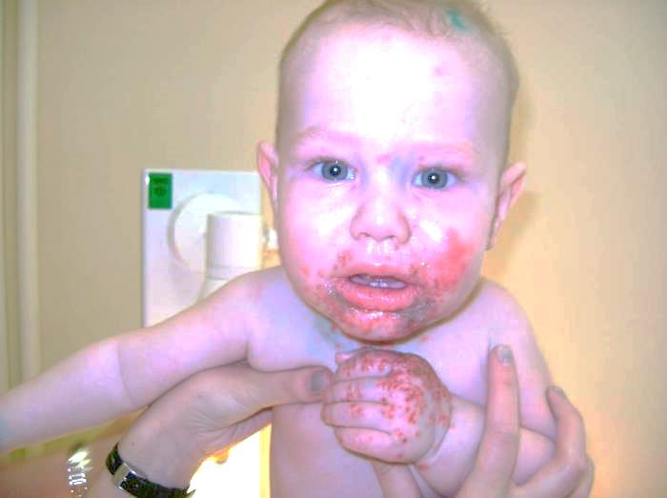
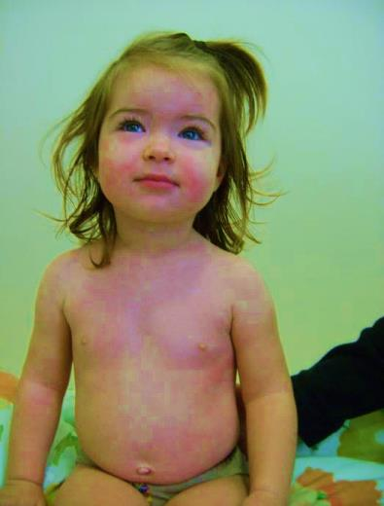
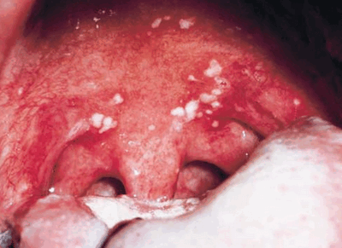
Вирусные инфекции в структуре ЛБОИ
У детей с Тº выше 39° - без очага инфекции и катара – уже в приемном покое часто выявляются ИМП, отит, пневмония, но у 2/3 очаг сразу выявить не удается (истинная ЛБОИ)
Из этих детей с ЛБОИ в 60% в последующем выявляется вирусная инфекция
Внезапная экзанте-ма ВГ-6 типа: на 5-й день падение Т° и появление сыпи
Герпангина у ребенка с ЛБОИ: типично для энтеровирусной инфекции; ЕСНО – экзантема – также сыпь на 3-5-й день
ВПГ1-стоматит, появился к концу
3-го дня ЛБОИ
Notes:
75

Slide 76
Для выявления бактериемии важно внимание к общим симптомам
Бактериемия
Внешний вид и поведение ребенка важнее, чем уровень Т°!
Клиническое впечатление «Больной ребенок»
Резко нарушение общего состояния,
Раздражительность (крик при прикосновении)
Вялость, сонливость
Отсутствие глазного контакта
Отказ от еды и питья
Бледность, центральный цианоз
Упорная рвота
Тахикардия, глухсть тонов
Позднее заполнение капилляров ногтевого ложа
Дегидратация
Вирусная инфекция
Внешний вид не очень больного ребенка
Общее состояние нарушено мало
Капризный, но реакция на осмотр умеренная
Доступен глазной контакт
Нет сонливости
Аппетит снижен, но ест, пьет
Цвет кожи обычный
Пульс соответствует Т°
Нет расстройств микроциркуляции

Slide 77
При ЛБОИ с признаками тяжести рекомендуется:
Общий анализ крови (+ посев крови на стерильность при возможности)
СРБ, ПКТ
Общий анализ мочи + Посев мочи на стерильность - обязательно
Рентген грудной клетки
Люмбальная пункция с анализом ликвора при подозрении на менингит
При бактериемии обычны:
Лейкоциты >20 х10⁹л, нейтрофилы >10 х10⁹/л, п/я >1,5х10⁹/л,
СРБ >70 мг/л, ПКТ >2 нг/мл
Однако:
у 20% детей с бактериемией лейкоцитоз <15х10⁹/л
В 1-2-й день болезни СРБ может быть низким, высокий СРБ обычно
сопровождает лейкоцитоз выше 15х10⁹/л
ПКТ надежнее: его уровень выше 2 нг/мл повышается в ранние
сроки бактериальной инфекции и редко - при вирусных
инфекциях, даже при лейкоцитозе 15-25·10⁹/л.

Slide 78
Наличие необъяснимой лихорадки у ребенка в возрасте
1 мес – 2 лет является основанием заподозрить ИМП
Дарья 11 мес: 3 сутки болезни, Т° >40° рвот 3 раза, вялость., в контакт не входи, сонлива, пьет очень мало, катара нет., отоскопия норма. Лейкоцитоз 20,1х10⁹/л, СРБ – 121 мг/л, ПКТ – 1,1 нг/мл
Анализ мочи (катетером): лейкоциты 500/п.з, бактериурия
Посев крови – рост E .coli
Посев мочи: E .coli 10⁵/мкл, чувствительна к амосициллину/клавуланату
УЗИ умеренное расширение лоханки правой почки
Диагноз – бактериемия, ИМП (пиелонефрит)
Терапия амосициллин/клавуланат 90 мг/кг веса внутрь
Лихорадка купировалась через 36 часов
Notes:
У детей грудного и раннего возраста ИМП – самая частая тяжелая бактериальная инфекция. Заболевают лихорадочными ИМП (первый эпизод) составляет 7% детей в воз-расте 0-3 месяца, 5,7% - 3-5 месяцев, 8,3% - 6-12 месяцев и 2,1% - старше 1 года . ИМП наблюдаются в первые месяцы жизни чаще у мальчиков (до 3%), к году она снижается до 1-2%, в дошкольном возрасте до 0,5%, а в период пубертата – до 0,1%. Обрезание мальчи-ков уменьшает частоту ИМП (на 1-м году жизни 0,22% против 2,15%, в первые 3 месяца жизни соответственно 2,4% и 20,1%). [9, 10]. Частота ИМП у девочек увеличивается: на 1-м году, достигая 2,7%, в дошкольном возрасте ИМП выявляется у 1,2-1,9% девочек [11].
ИМП – важная причина госпитализации: больные ИМП составляют 20% детей 0-1 года и 6% детей 0-3 года, госпитализируемых с лихорадочным заболеванием [12]. В пер-вые месяцы жизни ИМП чаще болеют мальчики, с конца 1-го года и далее заболеваемость девочек выше в 4 раза и более.

Slide 79
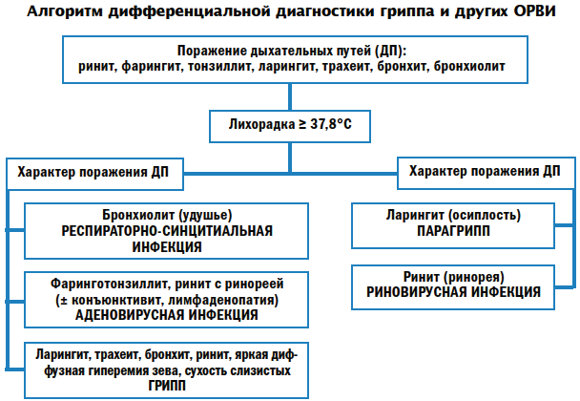

Slide 80
Алгоритм диагностики
и принятия решений у больных при подозрении на ОРВИ
РЕСПИРАТОРНАЯ СИМПТОМАТИКА
ЛЕГОЧНЫЙ АНАМНЕЗ
Есть
Нет
Исключить обострение
хронических респираторных заболеваний
КЛИНИЧЕСКИЕ ПРИЗНАКИ ИНФЕКЦИИ:
Повышение температуры тела
Признаки интоксикации
Нет
Есть
Исключить аллергическую природу заболевания
Определение
уровня поражения респираторного тракта
(ВДП или НДП)
топическая диагностика
Соответствующий диагностический
поиск + консультация пульмонолога
Соответствующий диагностический поиск + консультация аллерголога
Дворецкий Л.И., Яковлев С.В., Стратегия и тактика лечения ОРЗ, 2006

Slide 81
Алгоритм диагностики
и принятия решений у больных при подозрении на ОРВИ (продолжение)
ИНФЕКЦИИ ВЕРХНИХ ДЫХАТЕЛЬНЫХ ПУТЕЙ
ОСТРЫЙ РИНИТ:
Сухость, жжение, царапанье в носовых ходах, чиханье, обильная слизистая или слизисто-гнойная ринорея
ОСТРЫЙ СИНУСИТ:
Симптомы ринита + слабость, головная боль с иррадиацией в зубы и уши, боль при пальпации в проекции синуса
ОСТРЫЙ ТОНЗИЛЛОФАРИНГИТ:
Першение, дискомфорт, боли в горле при глотании, резкая гиперемия зева; + отечность и гипертрофия небных миндалин
ИНФЕКЦИИ НИЖНИХ ДЫХАТЕЛЬНЫХ ПУТЕЙ
ОСТРЫЙ ЛАРИНГОТРАХЕИТ:
Осиплость, охриплость, вплоть до полной потери голоса; непродуктивный раздражающий «лающий», битональный кашель с болезненностью в проекции трахеи
ОСТРЫЙ БРОНХИТ:
Влажный или сухой кашель, одышка, при аускультации, влажные или сухие хрипы разного тембра в обоих легких; умеренный нейтрофильный лейкоцитоз
Дворецкий Л.И., Яковлев С.В., Стратегия и тактика лечения ОРЗ, 2006

Slide 82
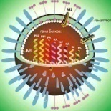
Фазы развития инфекционного процесса
Внедрение, репродукция в эпит. клетки респираторного тракта
Проникновение патогенов и продуктов окислительно-метаболических процессов в кровяное русло
развитие токсических или токсико-аллергических реакций
выздоровление;
бак.осложнение;
летальный исход
Воспалительный процесс
микроциркуляторные нарушения:
  спазм сосудов с последующей дилатацией,
  капилляростазы, тромбозы,
  повышение проницаемости - кровоизлияния в мозг, легкие, почки, печень, надпочечники, кишечник;
цитоплазматическая и внутриядерная деструкция эпителиальных клеток респираторного тракта;
нарушение активности и целостности ресничек и мукоцилиарного транспорта;
Патоморфологические
изменения при гриппе

Slide 83
Критерии оценки тяжести ОРИ у детей
* Курсивом только при гриппе

Slide 84
Этиологическая диагностика
- Клинические методы
- Экспресс-методы для выявления гриппа, стрептококка гр.А, аденовируса, ВЭБ
Выявление специфических Ig М возможно только со 2-3 недели болезни
Экспресс тесты ПЦР неоправданы из-за высокой частоты носительства.

Slide 85
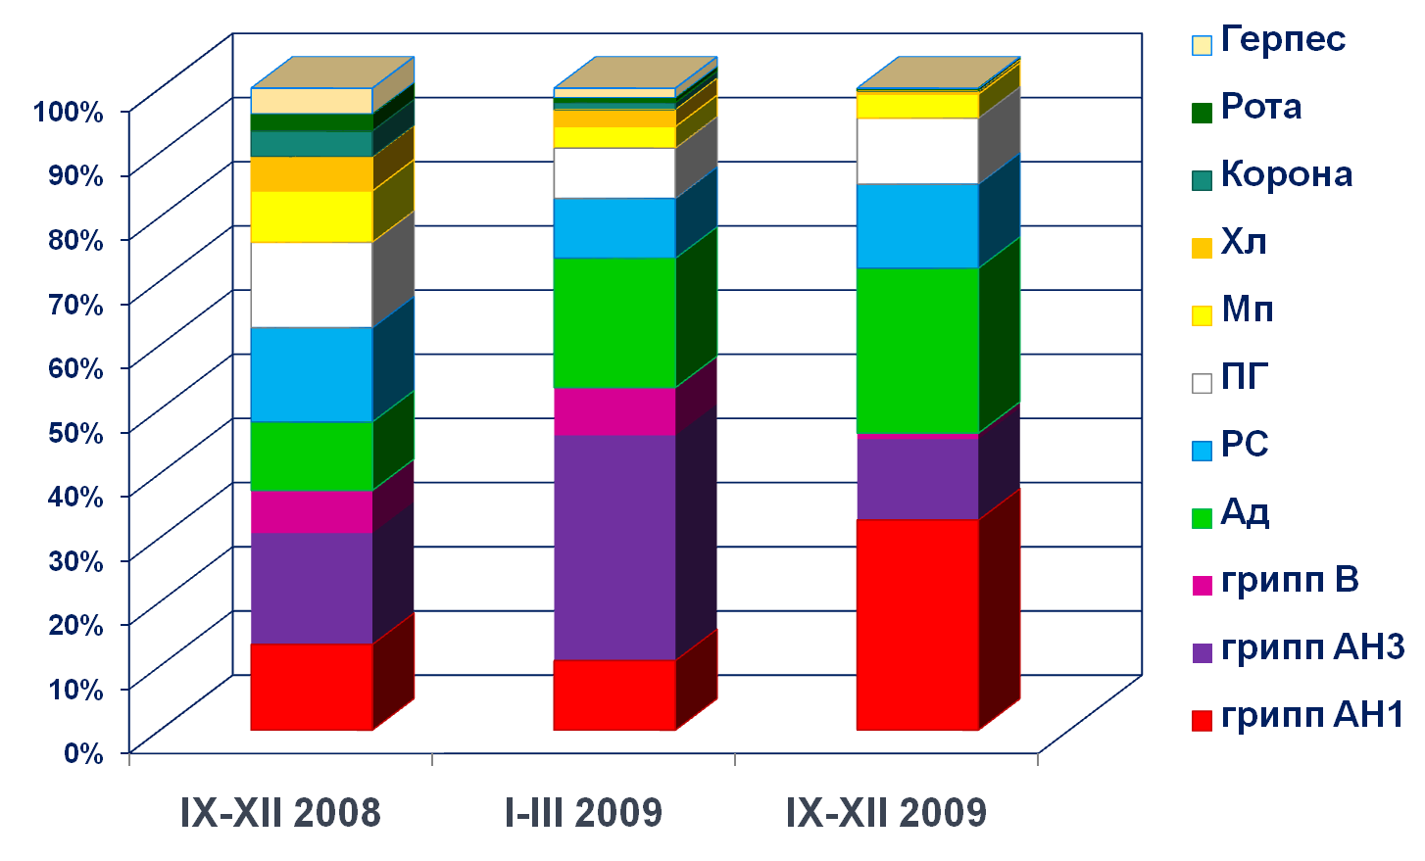
Удельный вес возбудителей ОРВИ у госпитализированных детей в различные периоды подъема заболеваемости по данным ИФ
(ДГБ №4 Св.Ольги, ДИБ №5, г. Санкт-Петербург)

Slide 86
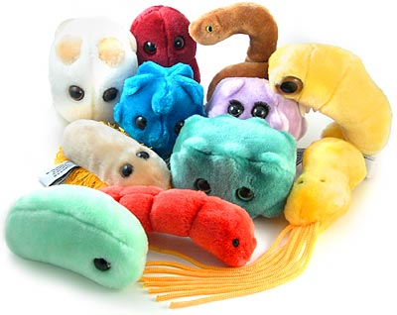
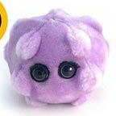
ЧБД n=85
Моно-
Микст-
29 (34,1%)
56 (65,9%)
%
%

Slide 87
СЕМЕЙСТВО
ГЕРПЕСВИРУСОВ
ЧЕЛОВЕКА
α-herpesvirinae
β- herpesvirinae
γ- herpesvirinae
Вирус простого герпеса I типа
Вирус простого герпеса II типа
Вирус варицелла зостер III типа
Вирус Эпштейна-Барр (IV тип)
Герпесвирус человека VIII типа
Цитомегаловирус (V тип)
Герпесвирус человека VI типа
Герпесвирус человека VII типа
Исаков В.А., Архипова Е.И., Исаков Д.В. Герпесвирусные инфекции человека. Санкт-Петербург: СпецЛит, 2013, 667 с..

Slide 88
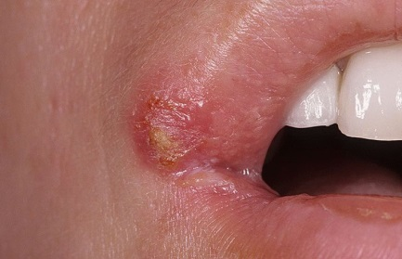
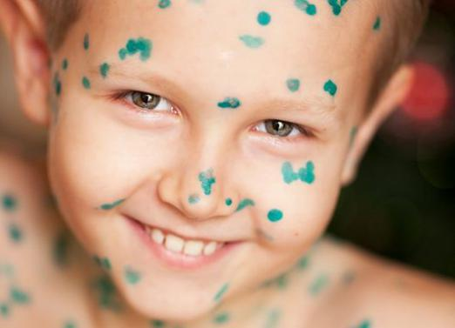
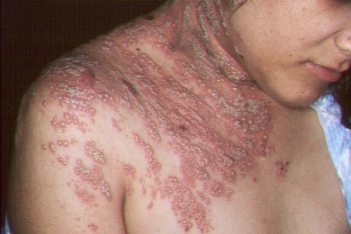
Герпесвирусные инфекции
60-90% взрослого населения городов инфицируется хотя бы одним типом герпесвирусов;
Более, чем у 50% инфицированных рецидивирующее течение заболевания;
ОТСУТСТВИЕ стандартных алгоритмов диагностики и классификации герпесвирусных инфекций
Типирование новых вирусов герпеса, таких как ВГЧ 6, 7, 8 типов;
Н.В. Каражас, Н.А. Малышев и др.Современные аспекты герпесвирусной инфекции.Эпидемиология, клиника, диагностика, лечение и профилактика: методические рекомендации, 2012 –128 с.
Исаков В.А., Архипова Е.И., Исаков Д.В. Герпесвирусные инфекции человека. Санкт-Петербург: СпецЛит, 2013, 667 с..
Боковой А.Г. Герпесвирусные инфекции у детей. Диагностика, клиника и лечение. Роль в формировании контингента часто болеющих детей. Москва – 2008.-141 с..

Slide 89
ДЕЙСТВИЕ ВИРУСОВ герпеса
ИЗБЕГАЮТ РАСПОЗНАВАНИЯ ИММУННОЙ СИСТЕМОЙ ОРГАНИЗМА:
  Антигенная вариабельность («дрейф» или «шифт»)
  Продукция «белков ловушек»
Патогенное воздействие на систему IFN:
  На рецепторы IFN
  Транскрипционные факторы (нарушение активации генов INF)

Slide 90

Бессимптомное течение у взрослых
Инфицирование детей
Формирование внутрисемейного очага
Формирование хронической соматической патологии
Рецидивирующие инфекции респираторных органов

Slide 91
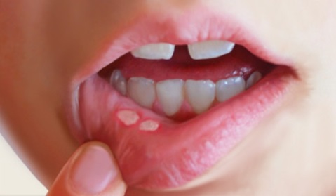
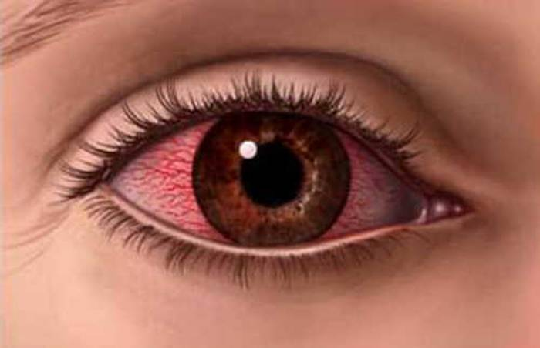
ВИРУС ПРОСТОГО ГЕРПЕСА
I и II ТИПОВ
ОСНОВНЫЕ КЛИНИЧЕСКИЕ ФОРМЫ:
Кожные покровы: Герпетиформная экзема; Herpes labialis;
  Язвенно-некротический герпес;
Слизистые оболочки: Гингивит; стоматит; фарингит;
Верхние дыхательные пути: ОРЗ;
Глаза: Кератит; Кератоконъюнктивит; ирит; иридоциклит;
Урогенитальный тракт: Генитальный герпес;
Нервная система: Менингит, энцефалит;
Внутренние органы

Slide 92
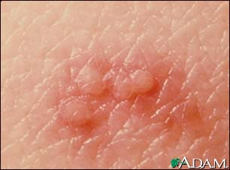
вирус обычного (простого) герпеса I и II типов
Простой ге́рпес – вирусное заболевание с характерным высыпанием сгруппированных пузырьков на коже и слизистых оболочках. Вызывается герпесвирусами двух видов: HSV-1 и HSV-2.
Типичное проявление кожного герпеса – везикулезная сыпь, окруженная венчиком гиперемии и располагающаяся на гладкой коже. Первичная инфекция – элементы дискретны, рецидив – сгруппированы.

Slide 93
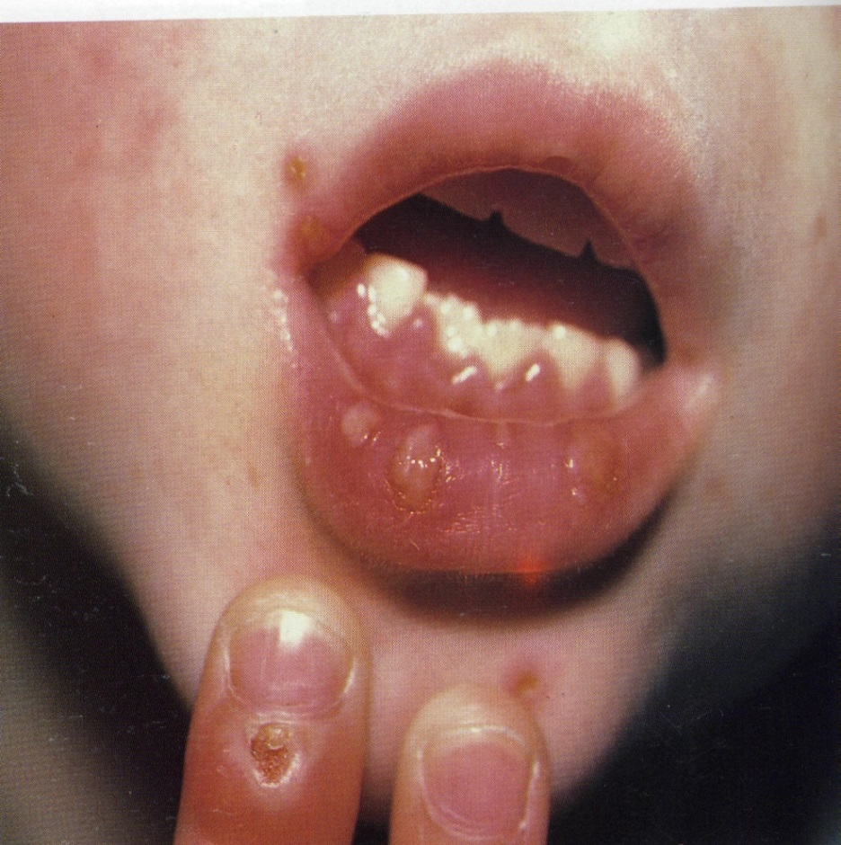
вирус обычного (простого) герпеса I и II типов
Наиболее частая первичная форма заболевания – острый герпетический гингивостоматит (афтозный стоматит).
Заболевание проявляется выраженными симптомами общей интоксикации, реакцией со стороны подчелюстных лимфоузлов, болевой реакцией, слюнотечением.
Внешне характеризуется появлением везикулезных элементов на слизистой, заменяющихся на эрозии, афты (поверхностные дефекты, покрытые фибрином).

Slide 94
ФАКТОРЫ, ПРОВОЦИРУЮЩИЕ ПЕРЕХОД ВИРУСОВ ГЕРПЕСА ИЗ ЛАТЕНТНОГО Состояния В АКТИВНОЕ
переохлаждение
Длительное пребывание на солнце
резкое колебание температуры окружающей среды
эмоциональный стресс (различные его причины)
психические расстройства (депрессии)
физическое перенапряжение
резкая смена климатических поясов
Голодание / диета
простудные заболевания
избыточное употребление алкогольных напитков
локальная травматизация иного происхождения

Slide 95
Основные клинико-лабораторные формы ГЕРПЕСВИРУСНОЙ ИНФЕКЦИИ
ОСТРАЯ
ХРОНИЧЕСКАЯ
первичная врожденная
приобретенная
хроническая персистирующая
латентная
ВТОРИЧНОЕ ИММУНОДЕФИЦИТНОЕ СОСТОЯНИЕ
НЕСПОСОБНОСТЬ
ЭЛИМИНИРОВАТЬ ВИРУС ИЗ ОРГАНИЗМА
Notes:
Пожизненное сохранение вирусов в неявной, морфологически и иммунохимически видоизменённой форме;
репродуктивный цикл вирусов резко замедляется на поздних стадиях и активируется под влиянием различных факторов
вызывают рецидивирование, а не прогрессирование заболевания.

Slide 96
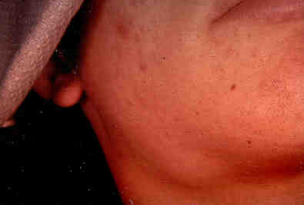
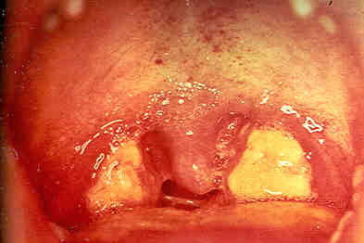
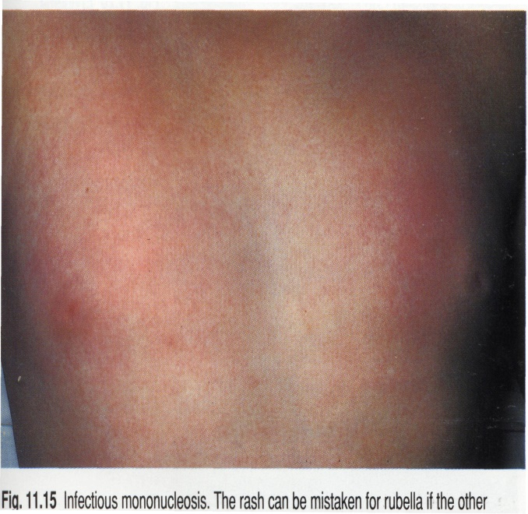
ИНФЕКЦИОННЫЙ МОНОНУКЛЕОЗ
Малоконтагиозное острое детское инфекционное заболевание.
Возбудитель — ДНК-геномный вирус Эпштейн-Барр.
Инкубационный период 5-14 дней. Заболевание характеризуется постепенным развитием с максимумом симптомов на 5-7 день болезни.
Типичны 5 основных синдромов болезни:
длительная лихорадка неправильного типа;
лимфаденопатия преимущественно шейной группы;
гепатоспленомегалия;
ангина (от лакунарной до фибринозной);
поражение носоглотки (отек слизистой носовых ходов, затрудненное носовое дыхание)

Slide 97
Инфекционный Мононуклеоз, вызванный вирусом Эбштейн-барр:
У 95 % населения старше 40 лет выявляются специфические антитела к ВЭБ
50 % населения переносят инфекционный мононуклеоз в детском или подростковом возрасте
представитель онкогенных ДНК-содержащих вирусов:
доказано участие ВЭБ в развитии лимфомы Беркитта,
назофарингиальной карциномы,
волосатой лейкоплакии.
Предполагается этиологическая роль ВЭБ при синдроме хронической усталости,
Предполагается этиологическая роль ВЭБ-ассоциированном гемофагоцитарном синдроме;
Имеются свидетельства о возможной роли вируса в патогенезе нефритов

Slide 98
Инфекционный Мононуклеоз, вызванный цитомегаловирусом
уровень серопозитивных лиц колеблется в пределах 25–95 % в различных странах
в первые 5 лет жизни у детей частота положительных серологических маркеров ЦМВ достигает 60 %

Slide 99
Актуальность
Постоянный рост заболеваемости, преимущественно у детей
Полиэтиологичность заболевания
Выраженный полиморфизм клинических проявлений
Полиорганность поражений
Возможность формирования хронического течения и иммунодефицитных состояний
Сохраняющиеся трудности своевременной клинической диагностики
Трудности в выборе этиотропного терапии

Slide 100
Особенности ИМ в зависимости от этиологии в исследуемой группе:
Признак | ИМ ВЭБ этиологии | ИМ ЦМВ этиологии | ИМ микст-этиологии (ВЭБ + ЦМВ)
Тонзиллит | По типу лакунарной ангины | Редко | По типу лакунарной ангины
Лимфаденопа-тия | Изолированное увеличение шейных лимфоузлов |  | Генерализованная полилимфаденопатия
Атипичные мононуклеары | У большинства пациентов | Редко | У большинства пациентов (более 20 % в крови)
Гепато-, спленомегалия | Гепатомегалия | Спленомегалия | Гепатоспленомегалия
Начало заболевания | Чаще постепенное | Острое | Чаще постепенное

Slide 101
Возрастные особенности ИМ в исследуемой группе:
Дети первых 4 лет жизни:
чаще, чем в других возрастных группах (37,2%), определяется ИМ ЦМВ этиологии
характерные клинические проявления заболевания - выраженное затруднение носового дыхания, лейкоцитоз.
Дети в возрасте от 4 до 7 лет:
чаще наблюдается ВЭБ-инфекция (76,2 %), (р < 0,05)
атипичные мононуклеары выявлены у 94,6 % пациентов.

Slide 102
Возрастные особенности ИМ в исследуемой группе:
Старшая возрастная группа:
достоверно чаще развивается микст-инфекция,
тяжелая степень болезни,
чаще встречается поражение печени.
Риск хронизации инфекции возникает с 4-летнего возраста и более характерен для подростков и взрослых (р < 0,05).

